Slide 1
Эковолонтёрская школа «Сайлюгем-Кенозерье»
В рамках проекта Русского географического общества Заповедная школа РГО

Slide 2
Русское географическое общество
“Основная идея – привлечь к изучению родной земли и людей её обитающих все лучшие силы русской земли”.
П.П. Семёнов-Тян-Шанский.

Slide 3
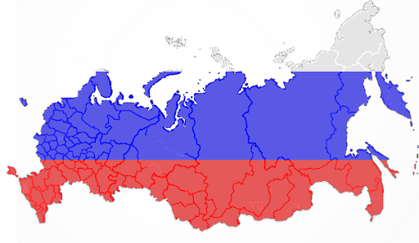
Молодежный клуб РГО
создан объединить современную молодёжь вокруг идей и ценностей Русского географического общества.
Открыто более 200 клубов
в 75 регионах России.

Slide 4
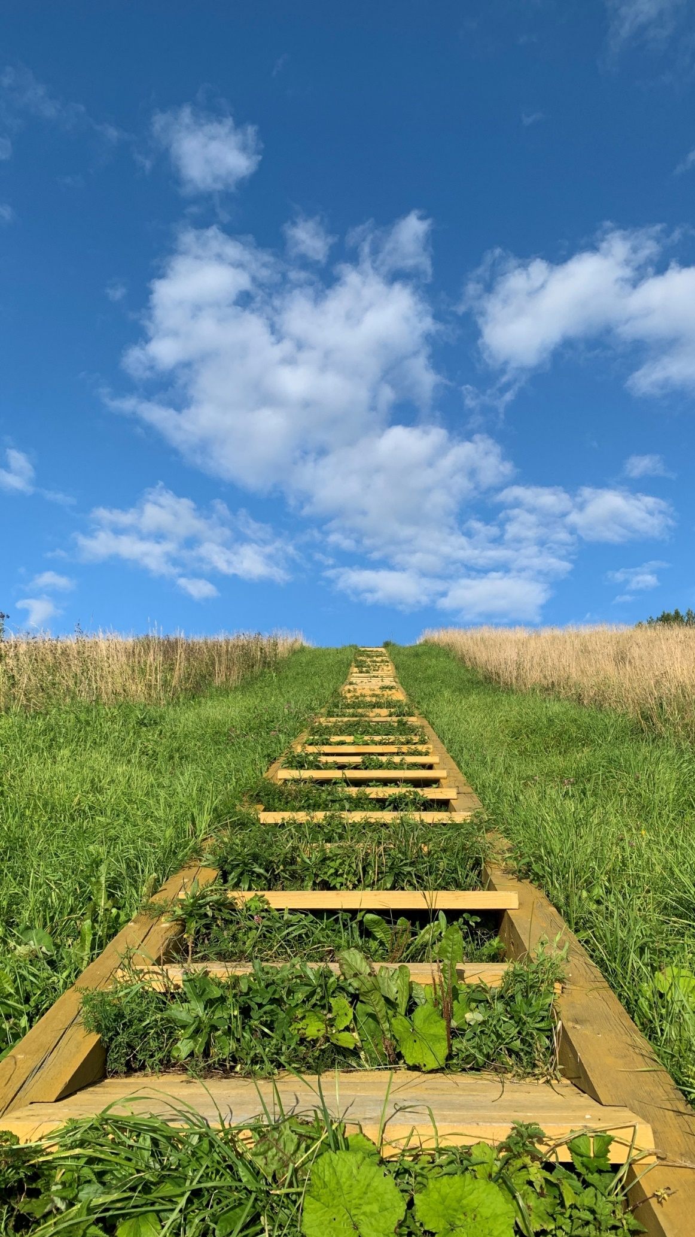
Эковолонтёрская школа «Сайлюгем-Кенозерье»
проект реализован Молодежными клубами РГО в Республики Алтай и Архангельской области, при грантовой поддержке ФАДМ «Росмолодёжь».
#эвшсайлюгемкенозерье

Slide 5
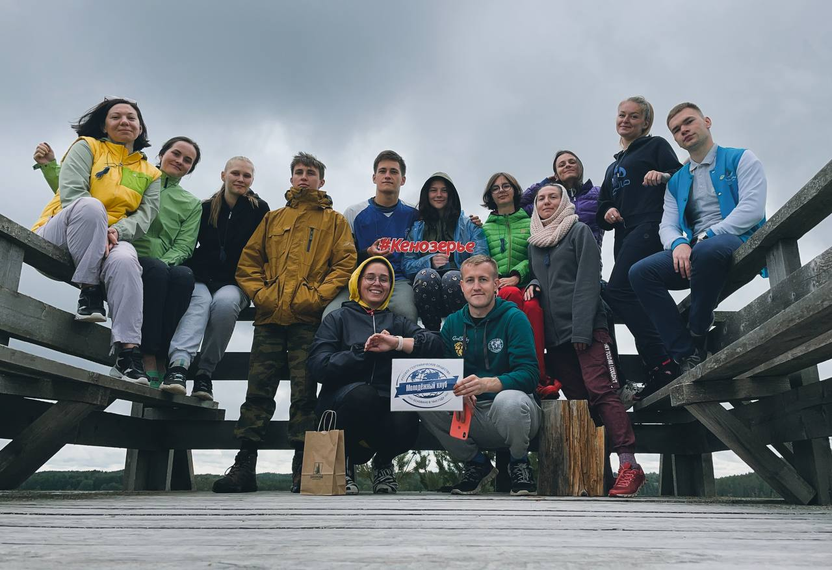
Цели
вовлечь молодёжь в волонтёрство и охрану природы

Slide 6
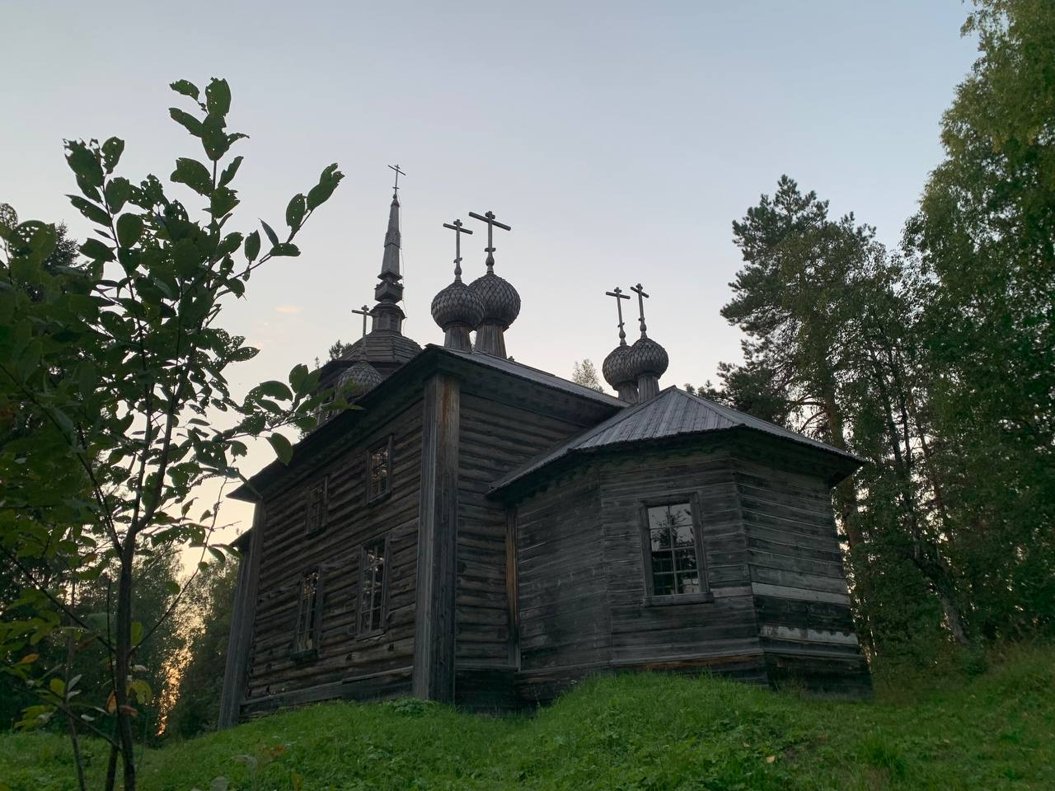
Цели
сохранить и популяризировать историко-культурное наследие страны

Slide 7
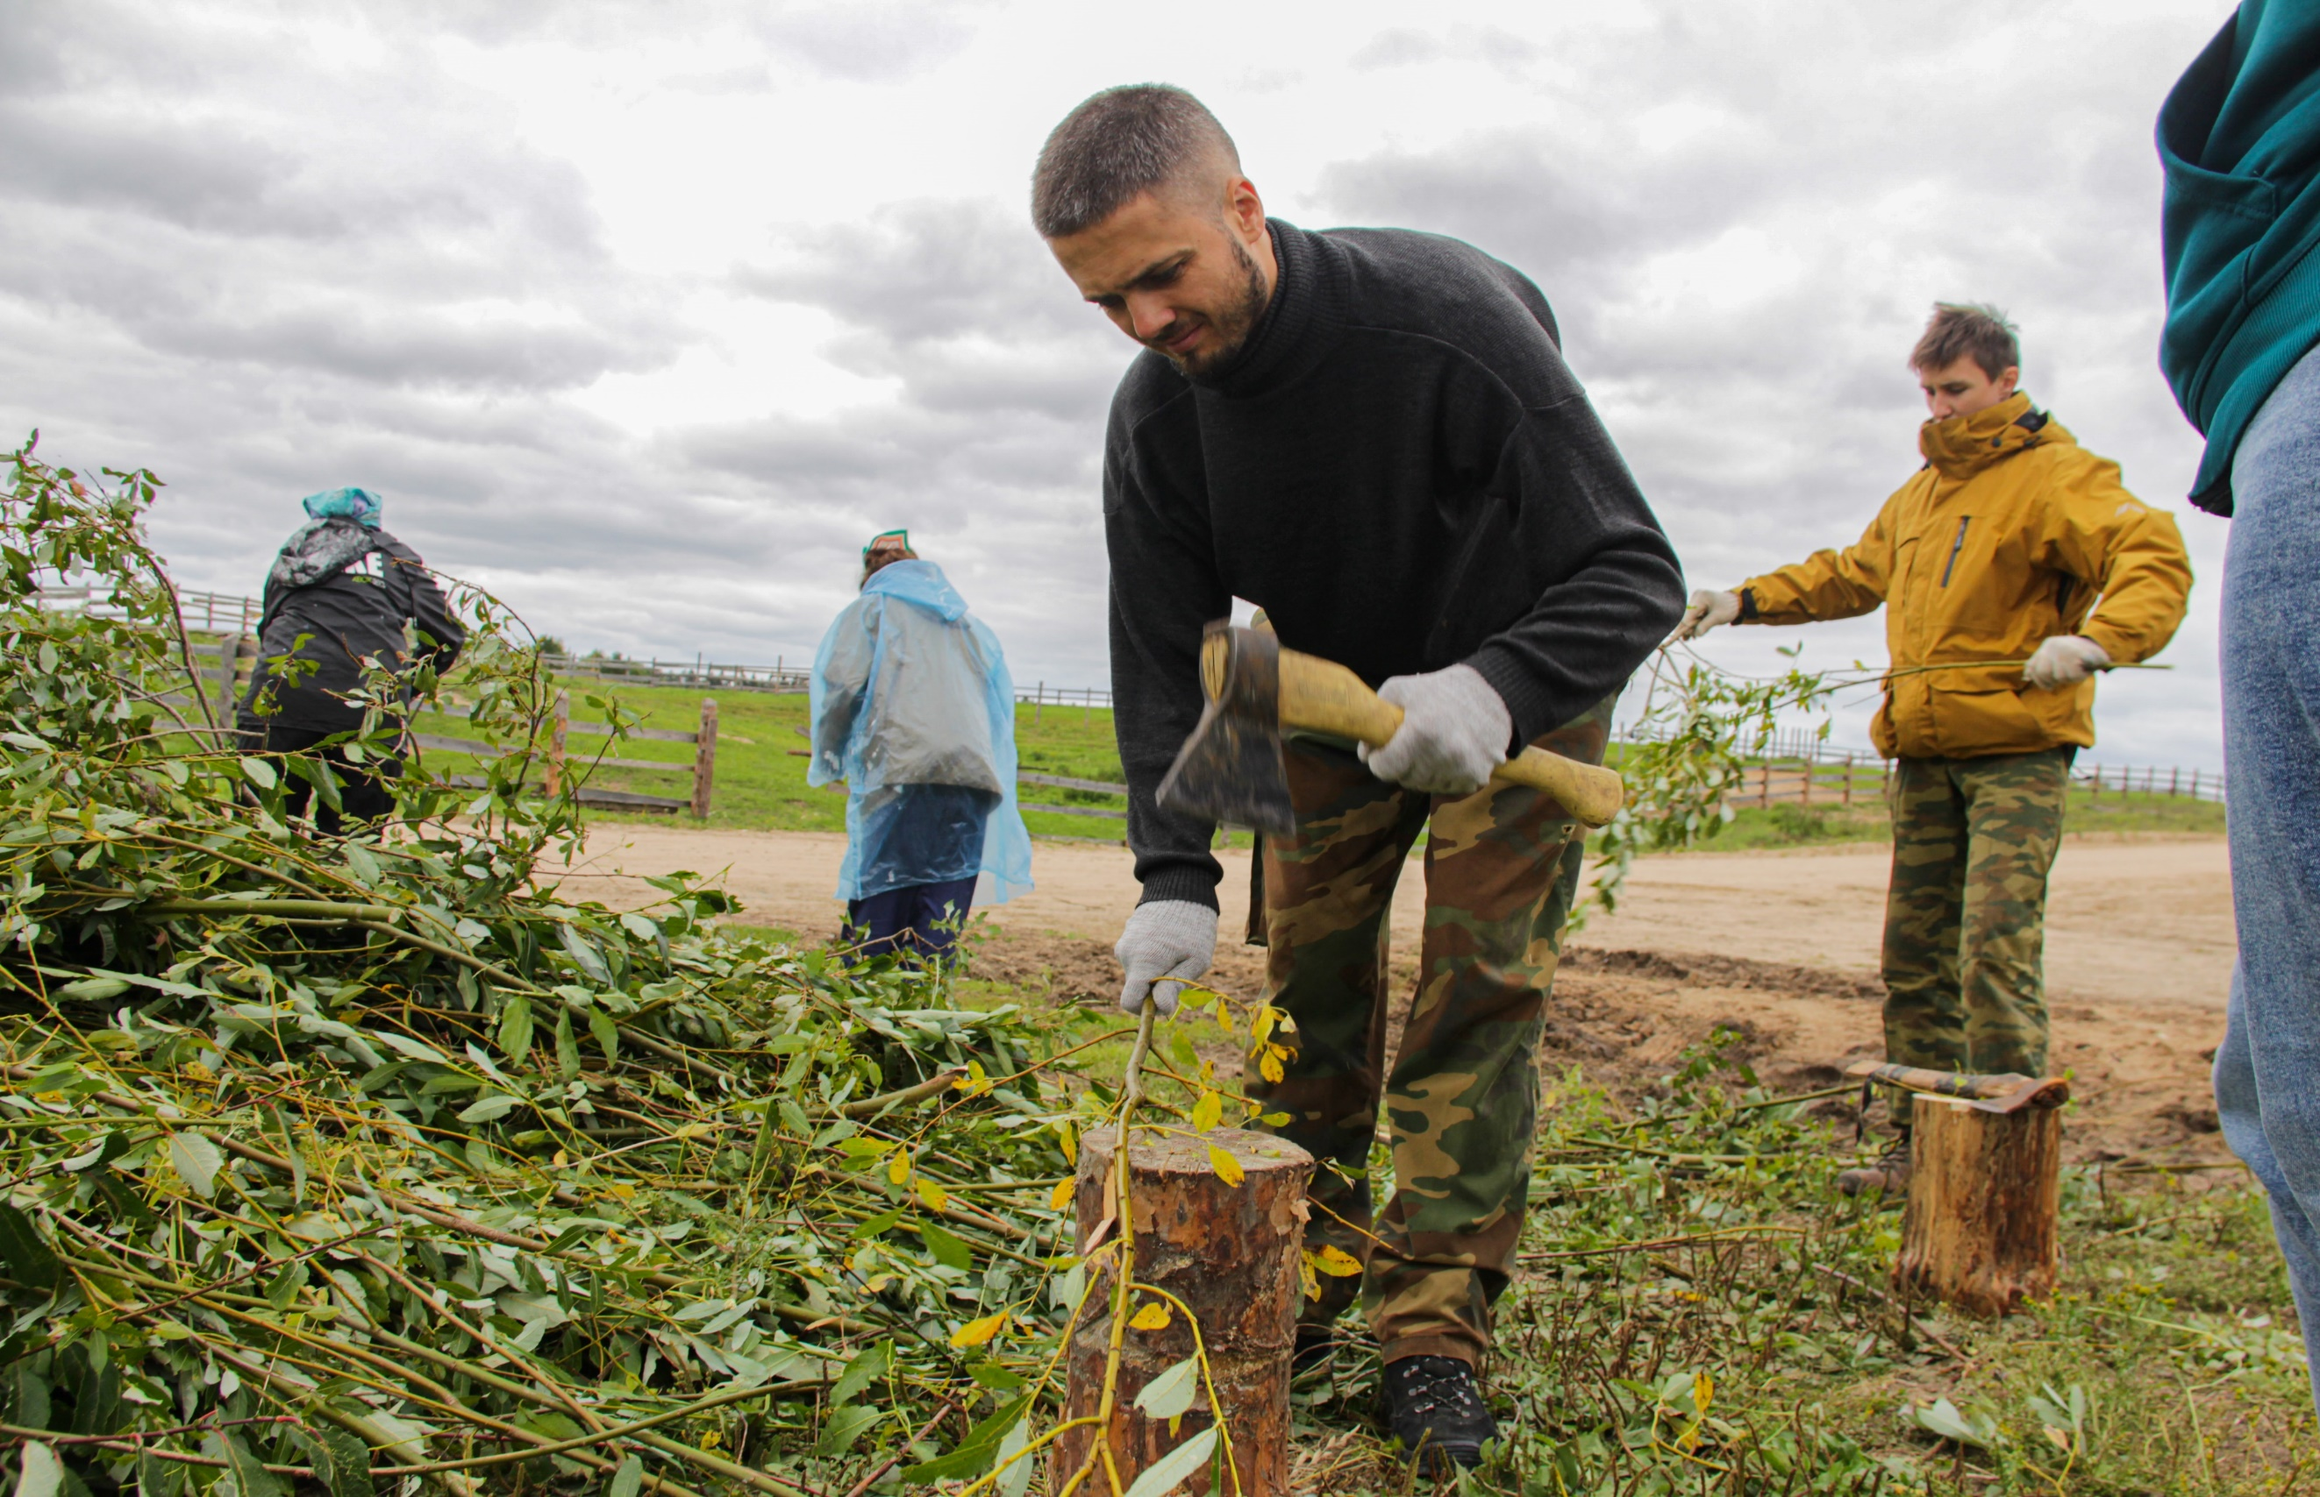
Цели
выполнить работы по благоустройству на особо охраняемых природных территориях (ООПТ)

Slide 8
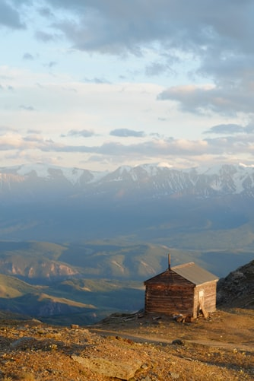
Этапы проекта
Проект проходил в Национальных парках в 2 этапа
«Сайлюгемский»
«Кенозерский».

Slide 9
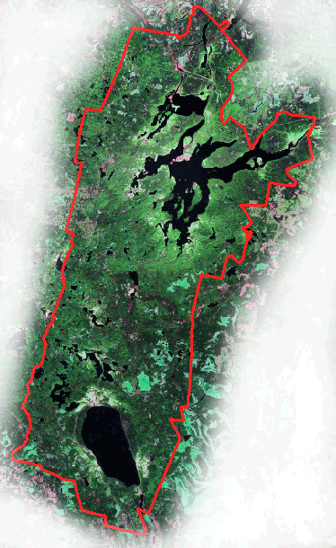
Кенозерский национальный парк состоит из двух секторов:
Плесецкого (1) и Каргопольского (2).
1
Площадь ~ 140 000 Га.
2
В 2004 г. включен в сеть биосферных резерватов ЮНЕСКО.
Здесь продолжают жить люди – носители традиционной культуры.

Slide 10
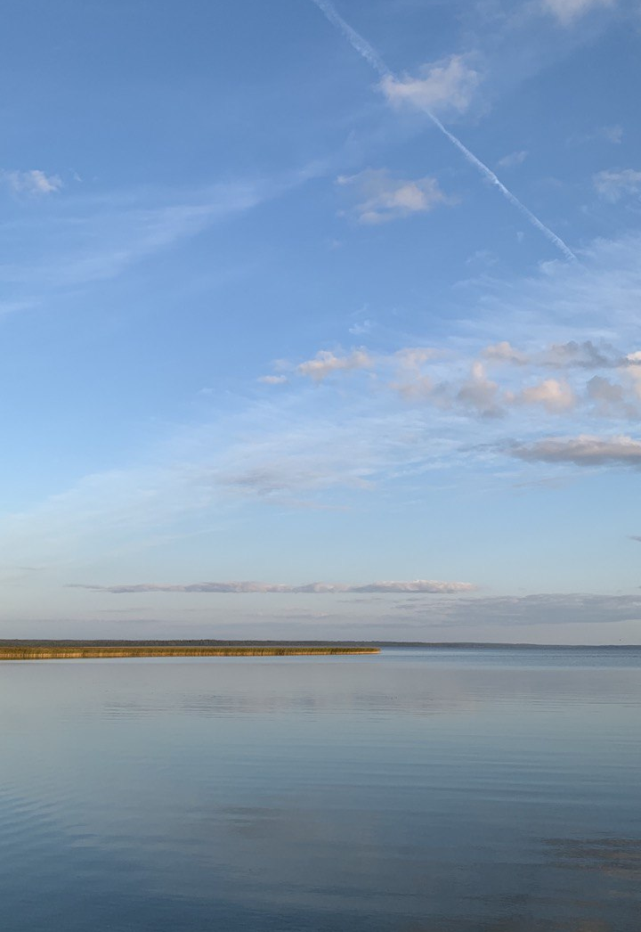
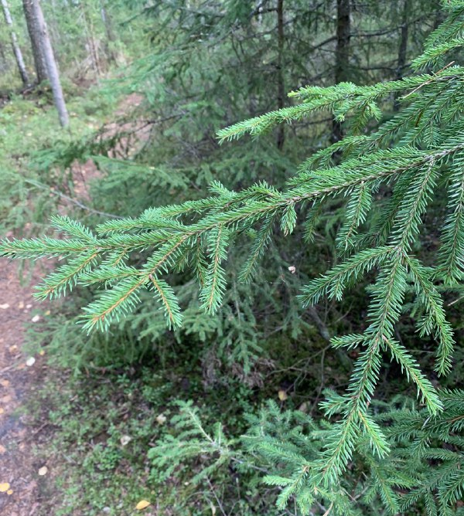
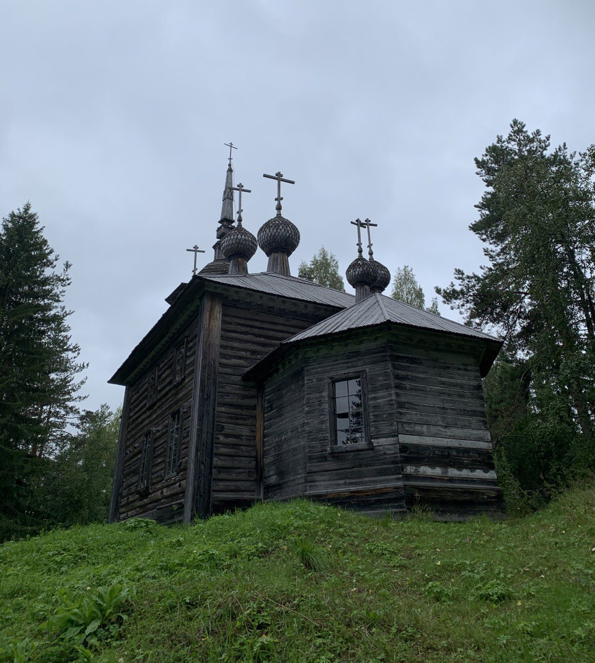
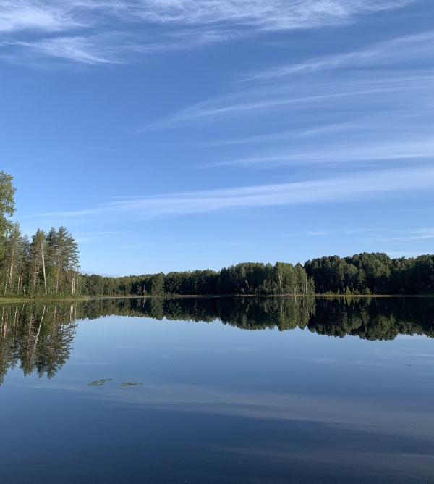
Кенозерье – это особо охраняемая природная территория, сохранившая историю и культуру Русского Севера.

Slide 11
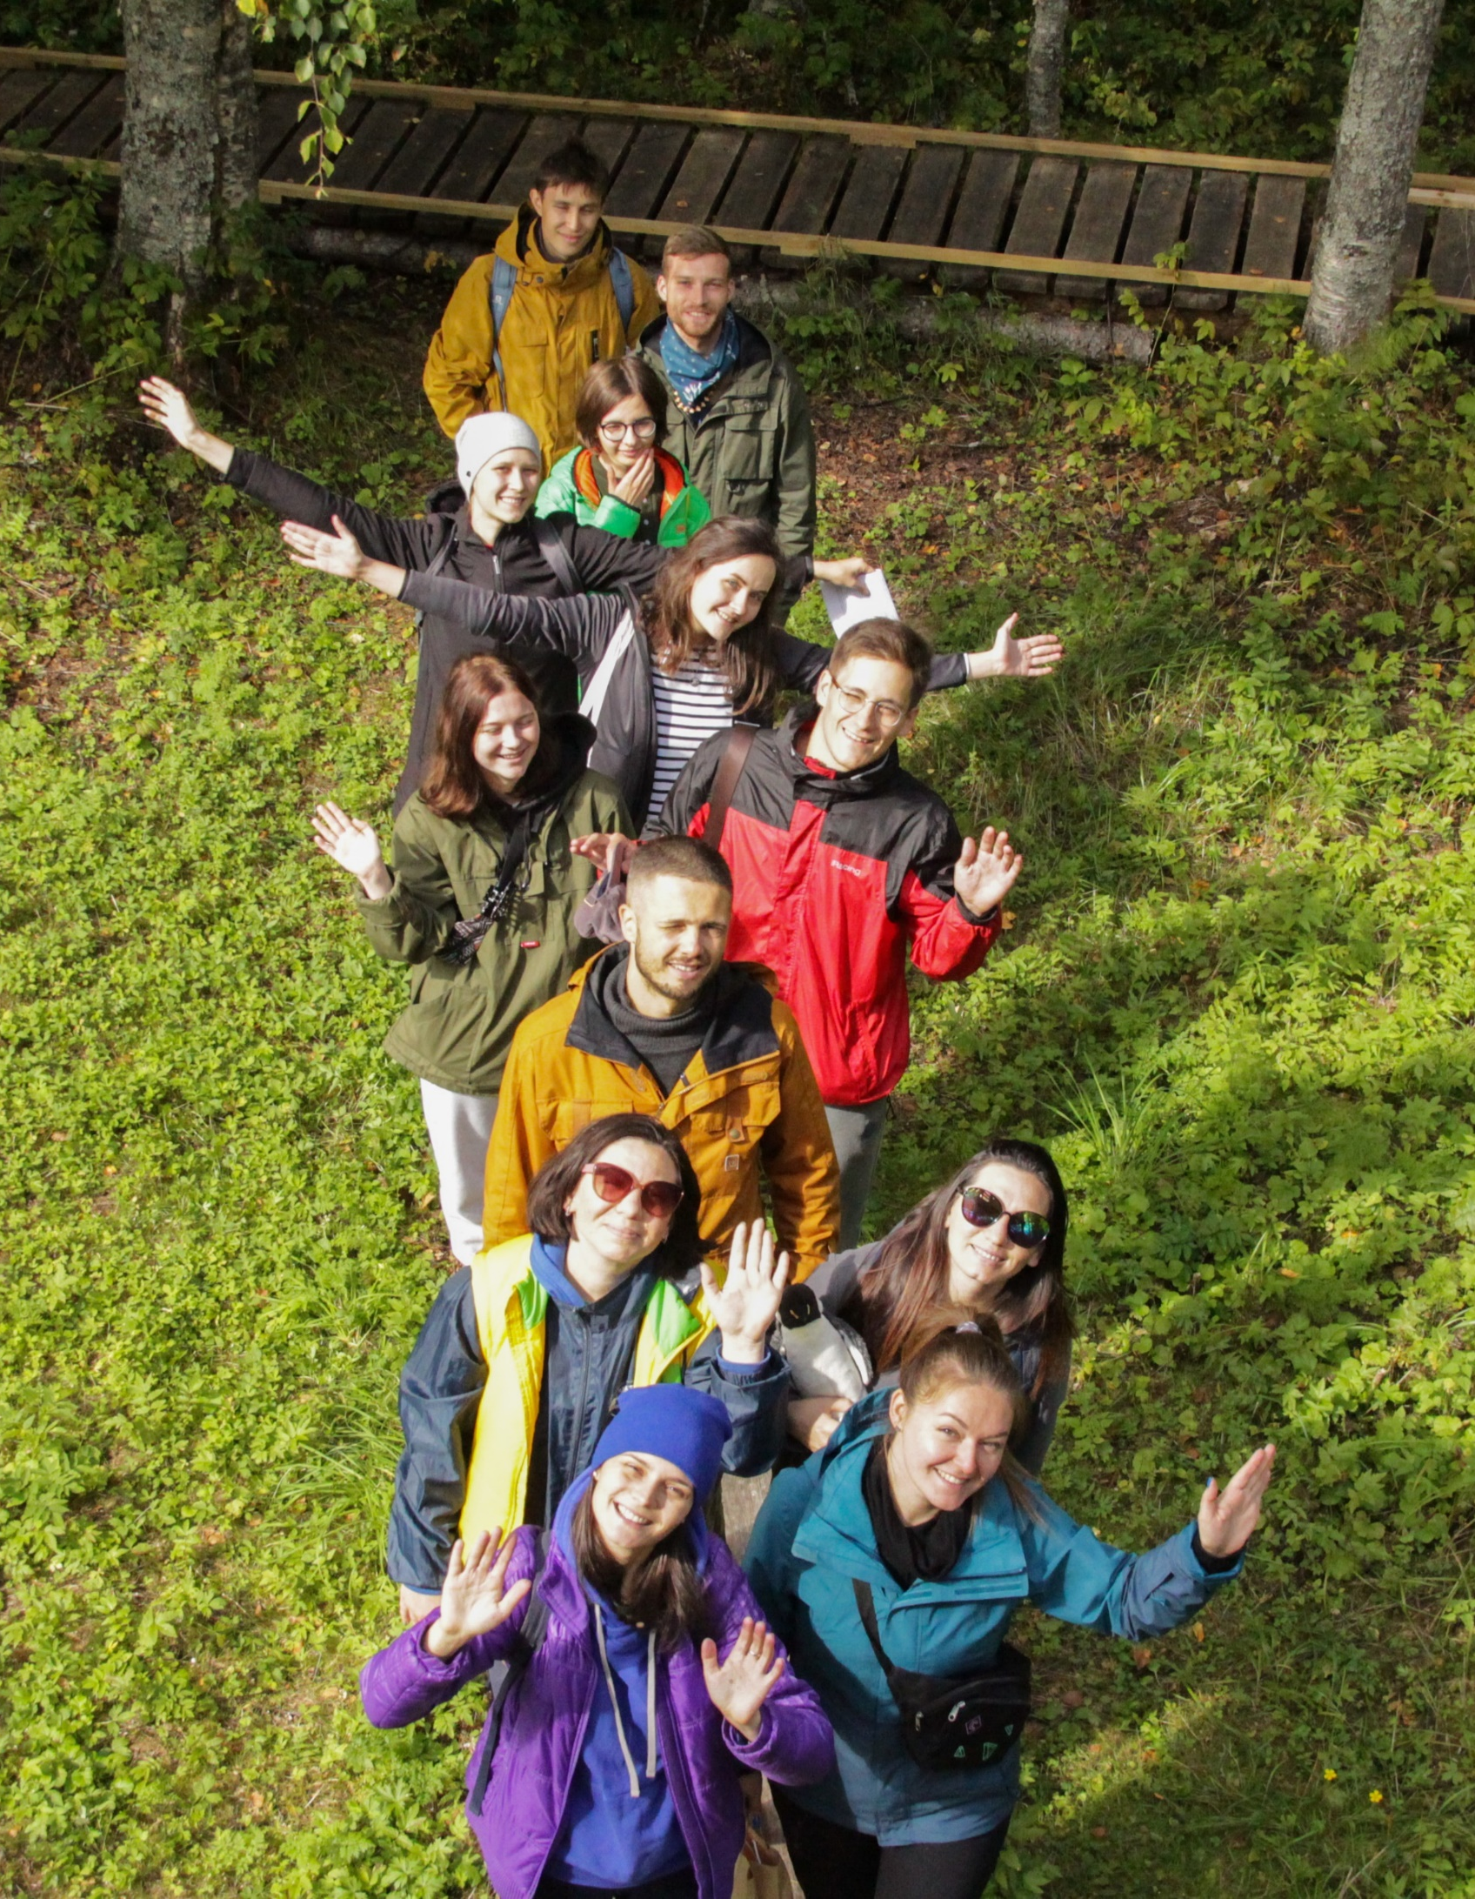
Эковолонтерская
школа
11 волонтёров из Москвы, Санкт-Петербурга, Твери, Великого Новгорода, Минска (Республика Беларусь), Архангельской области и Республики Алтай.
4 эксперта-организатора
6 сотрудников парка.

Slide 12
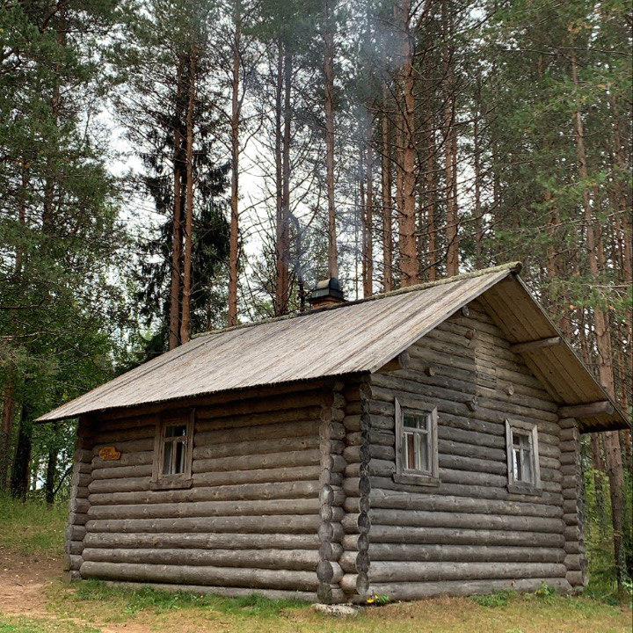
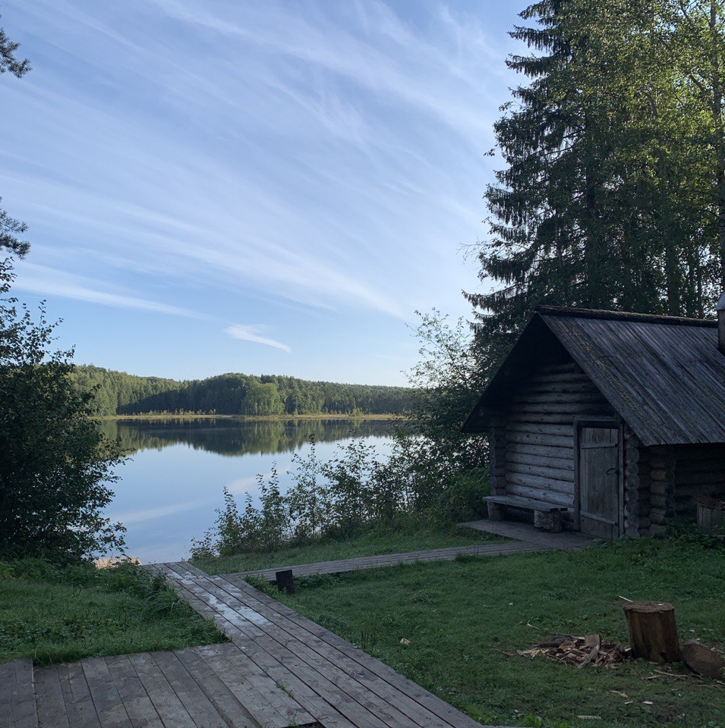
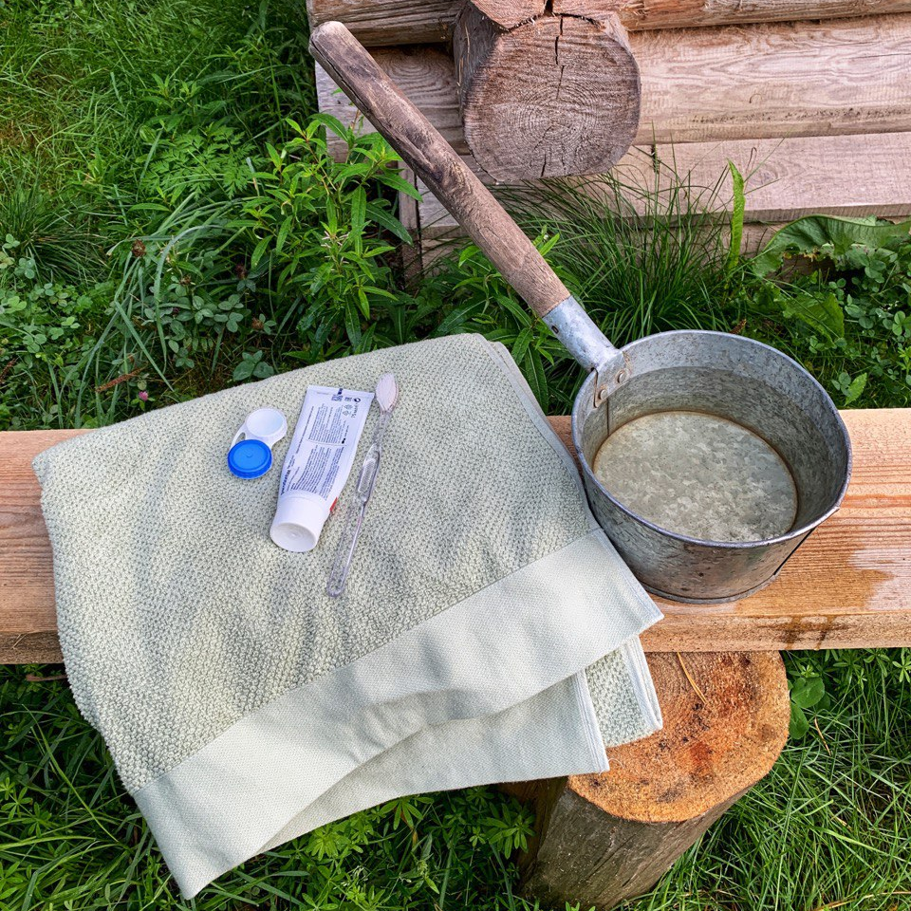
Избы, отапливаемые печью
Баня «по-чёрному»
(есть и «по-белому»)
Тёплая вода
каждое утро
Проживание на территории детского лагеря в д. Масельга

Slide 13
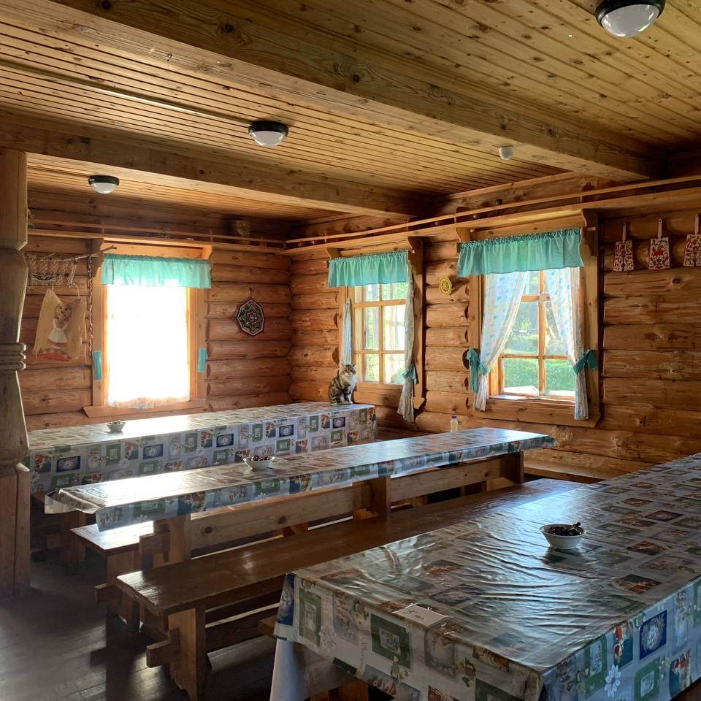
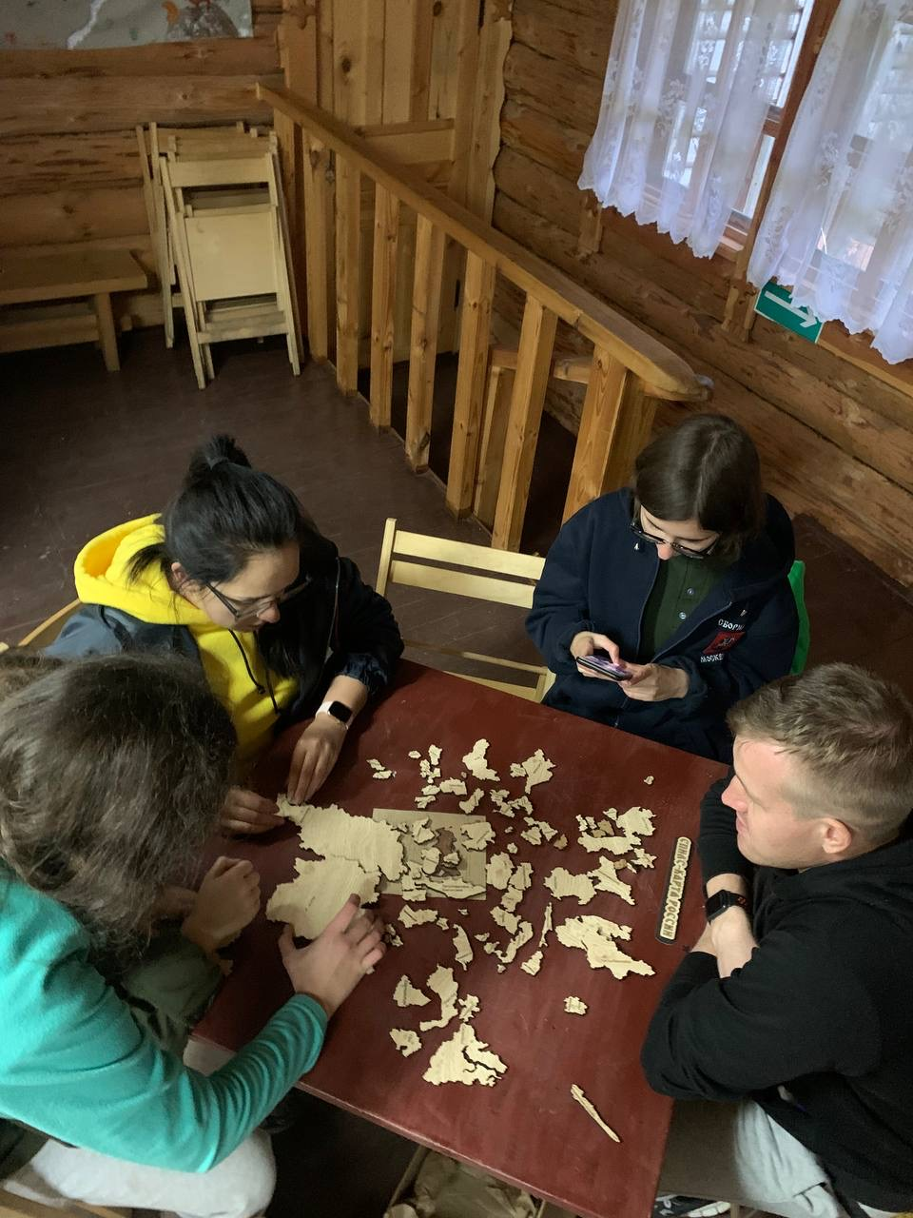
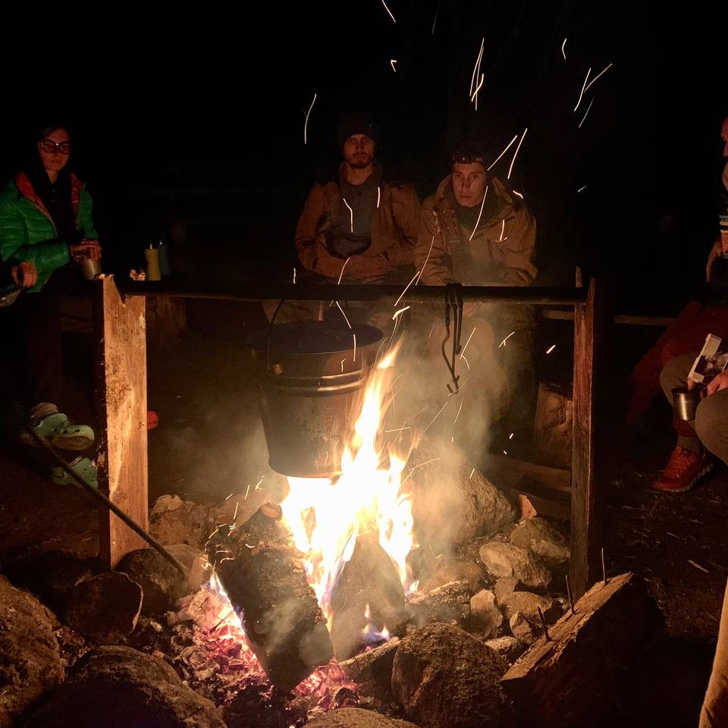
Трёхразовое питание
Образовательный блок
(презентации, игры, экскурсии)
Вечерние посиделки
у костра и чай
Проживание на территории детского лагеря в д. Масельга

Slide 14
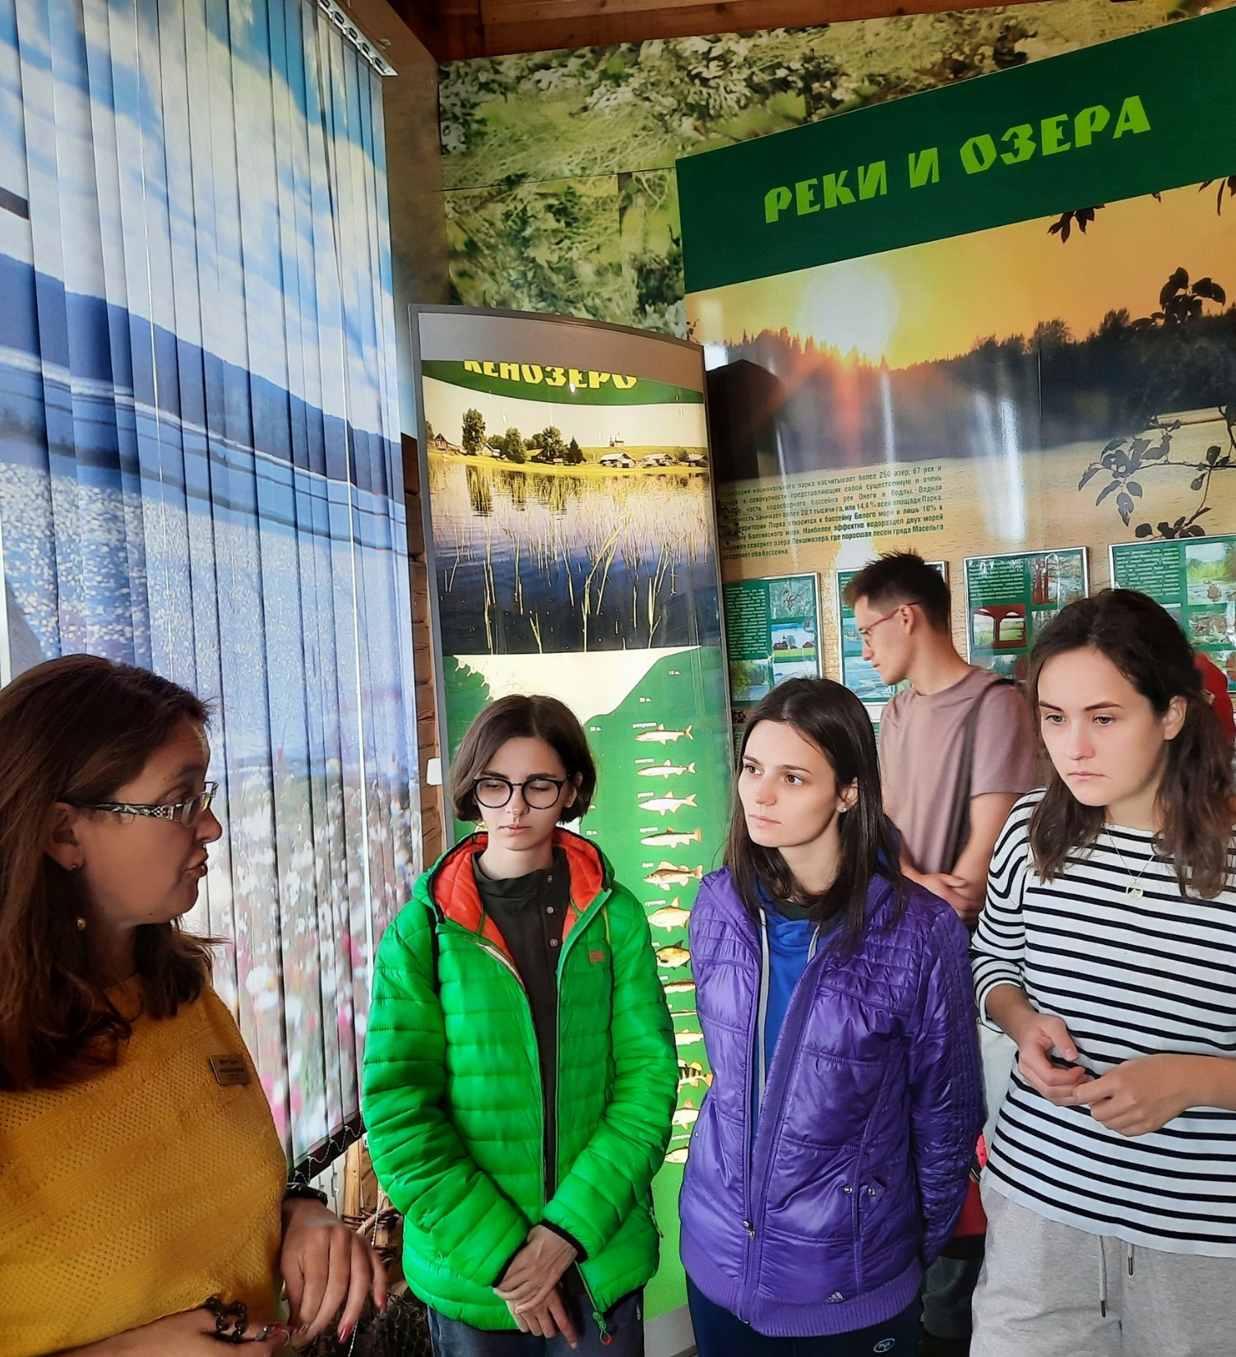
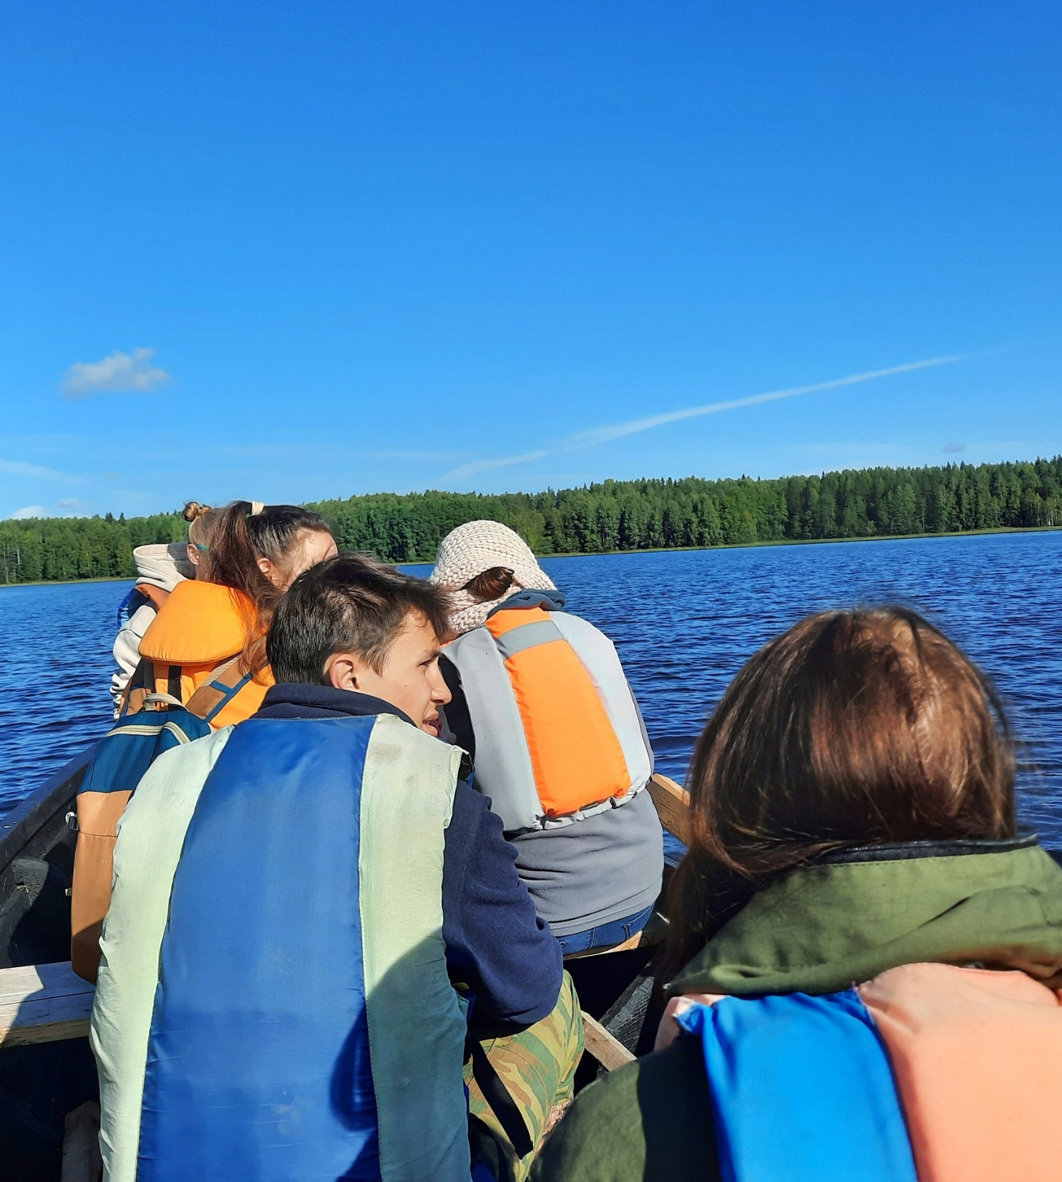
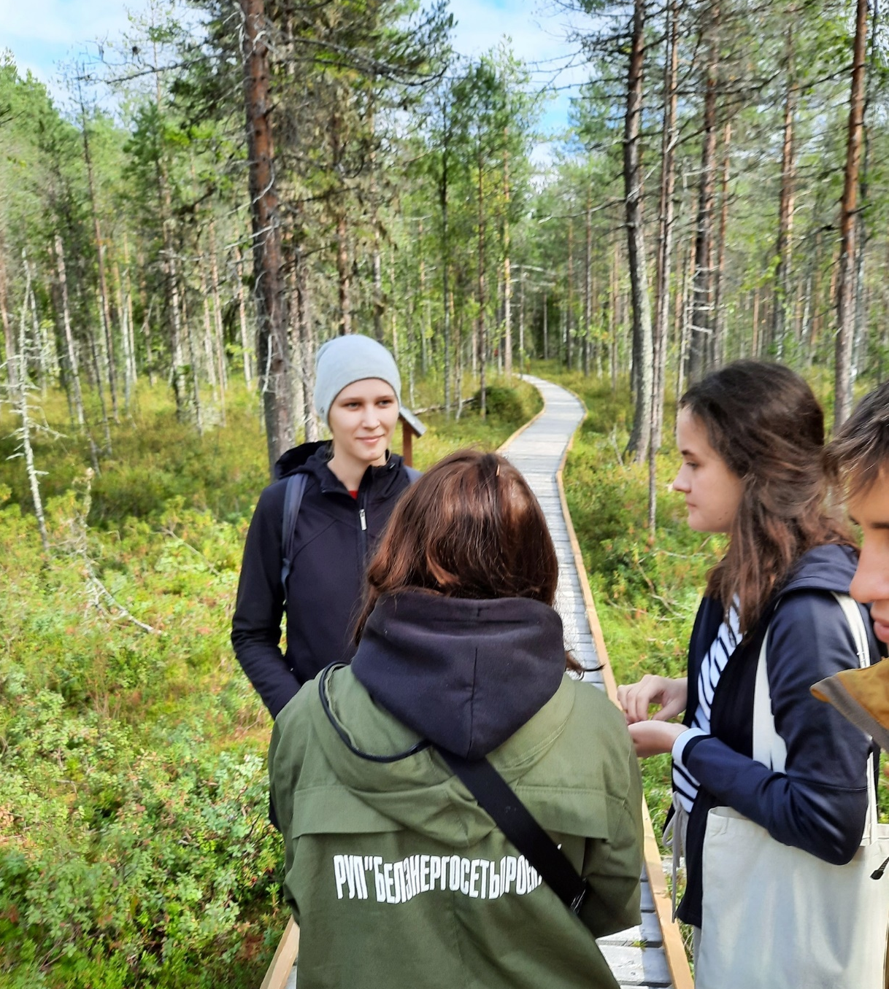
Культурная программа
Познавая культуру и традиции региона волонтеры посетили визит-центр парка в д. Морщихинская, прошли на лодках систему пяти озер, побывали на Гужевской водяной мельнице, прогулялись по тропе муравьев

Slide 15
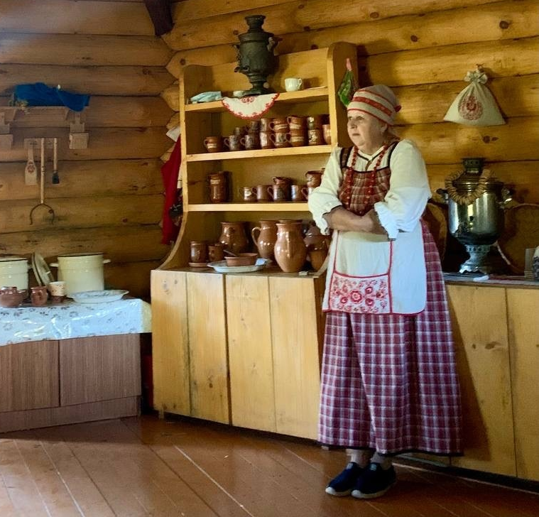
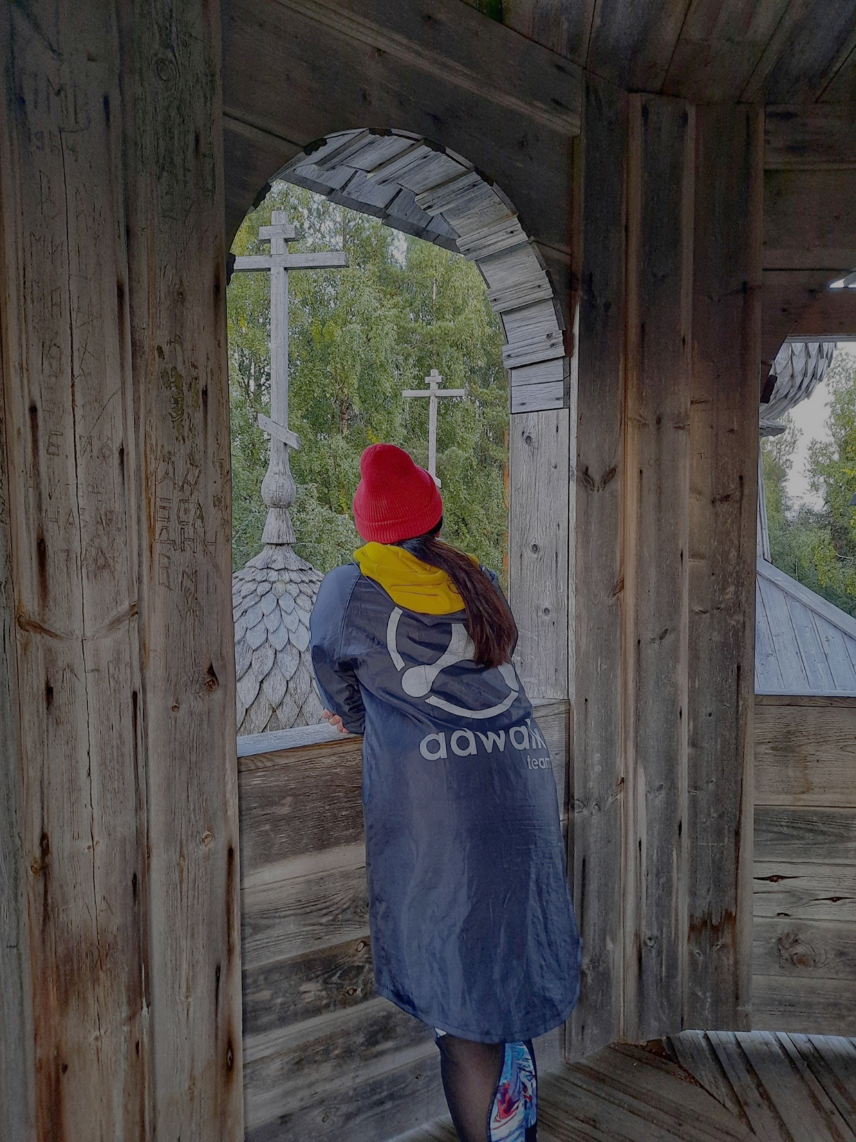
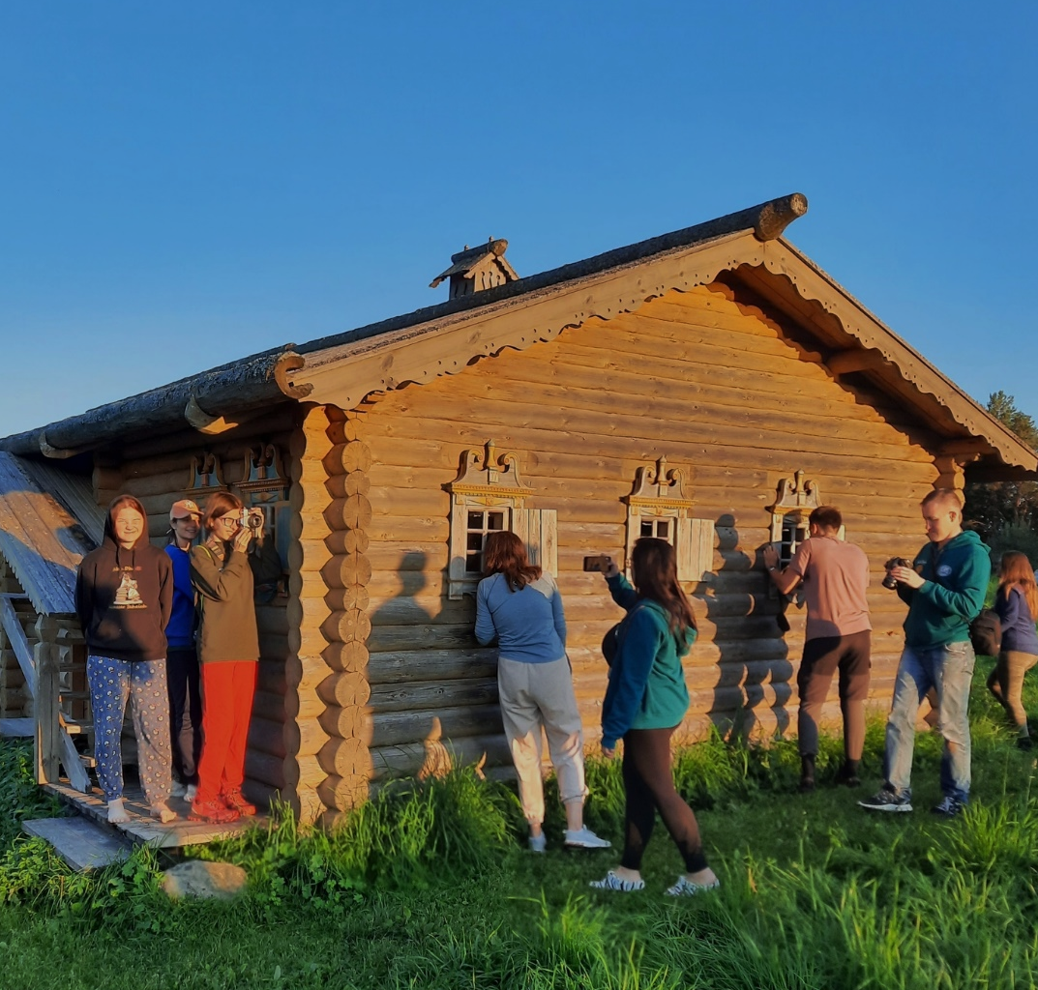
Культурная программа
Волонтеры прогулялись по тропе раздумий, с посещением чайного домика, поднялись на Хижгору в Церковь преподобного Александра Свирского, побывали в архитектурном парке «Кенозерские бирюльки»

Slide 16
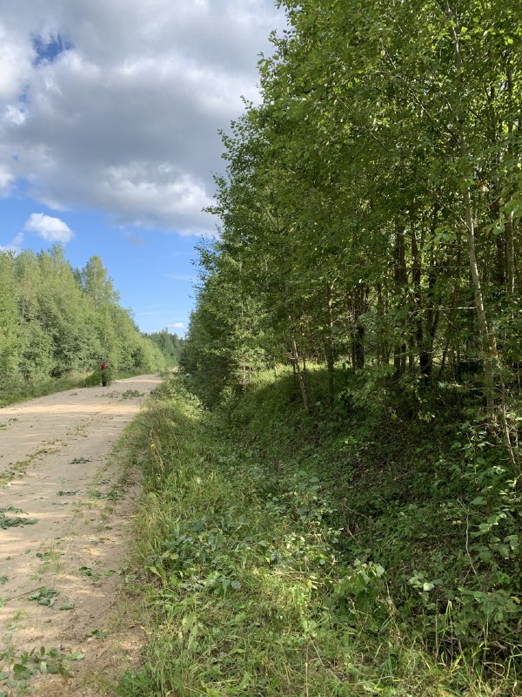
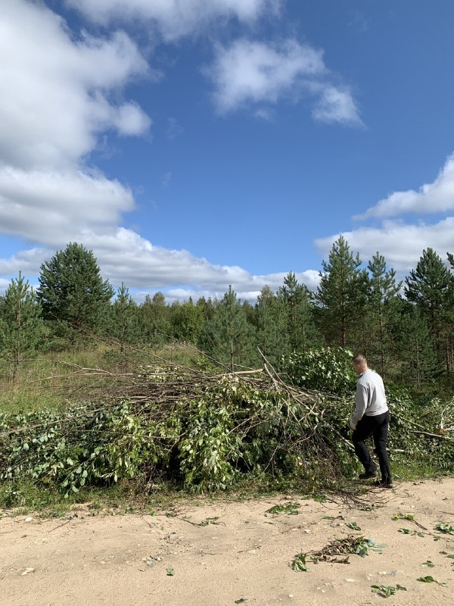
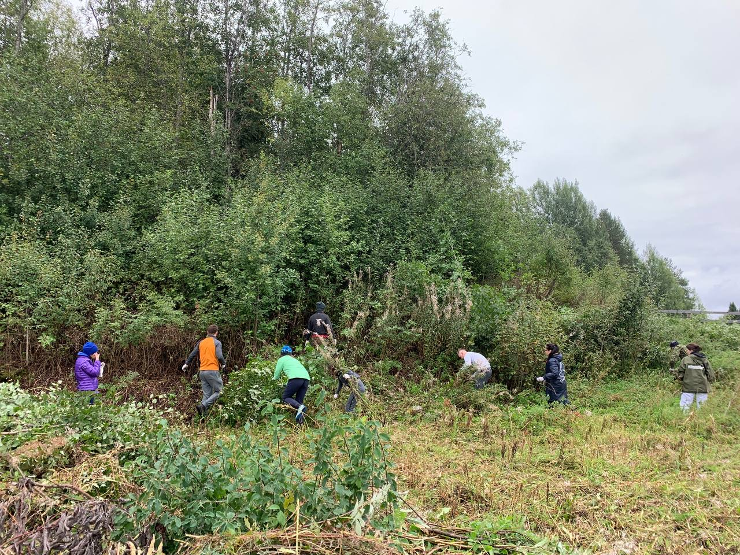
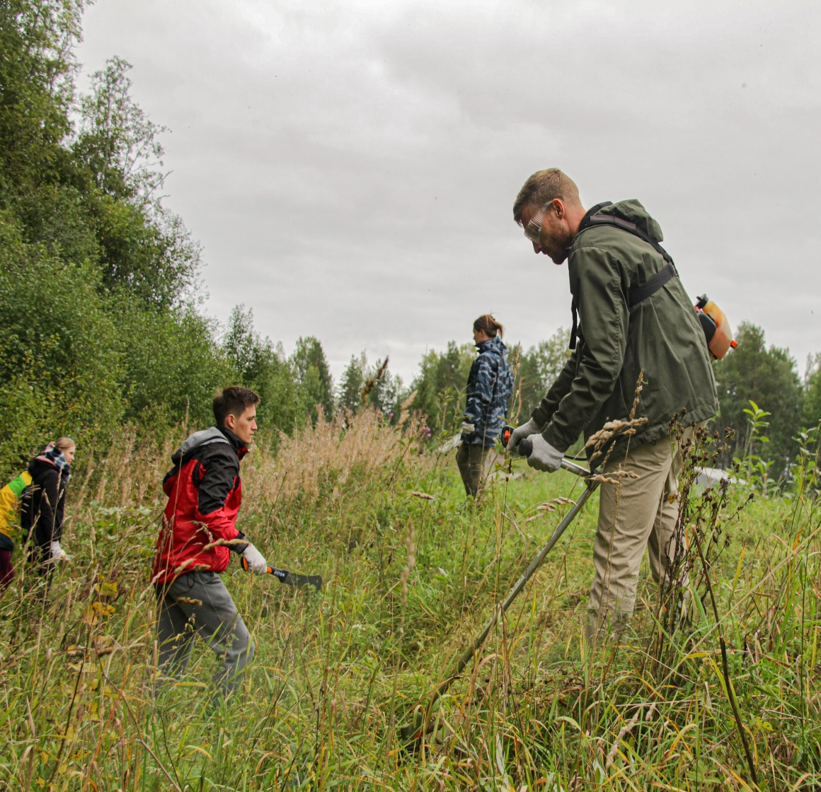
Вклад волонтёров
За неделю проекта: расчистили придорожную территорию на въезде в парк

Slide 17
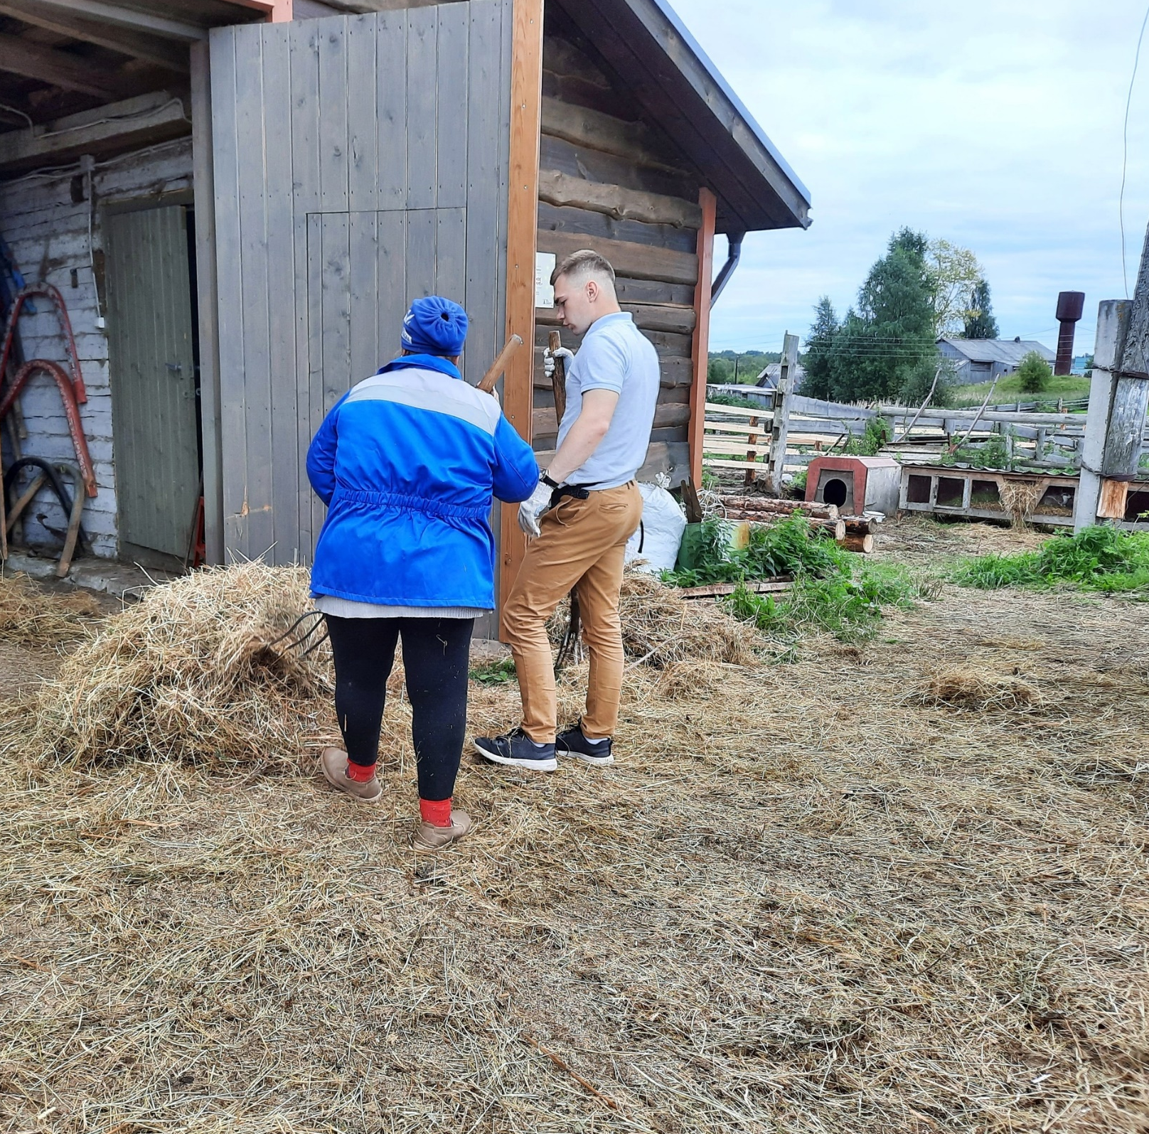
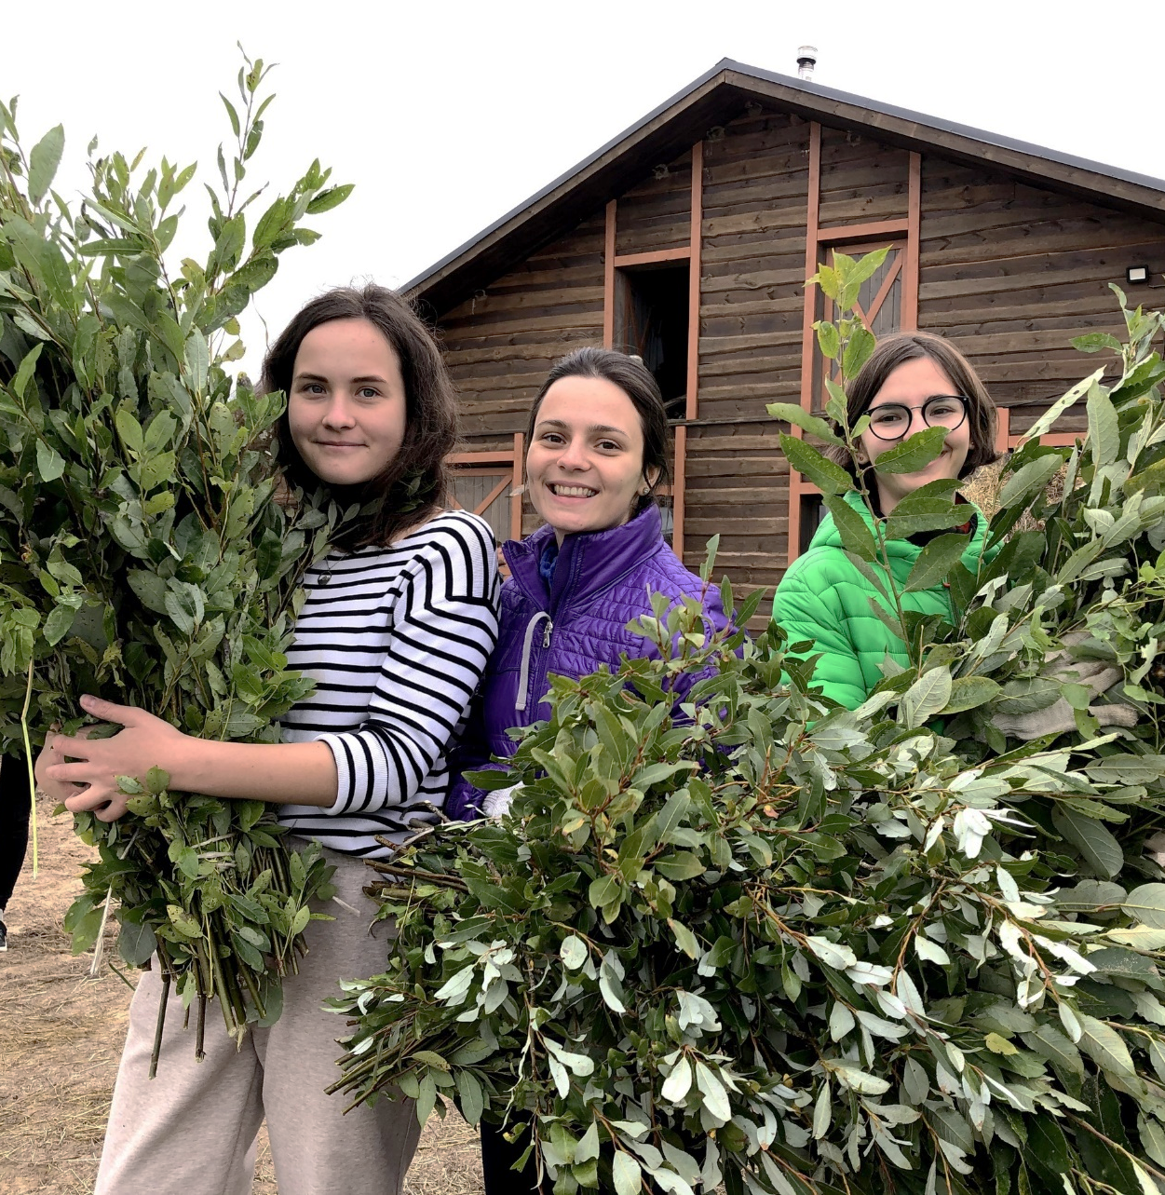
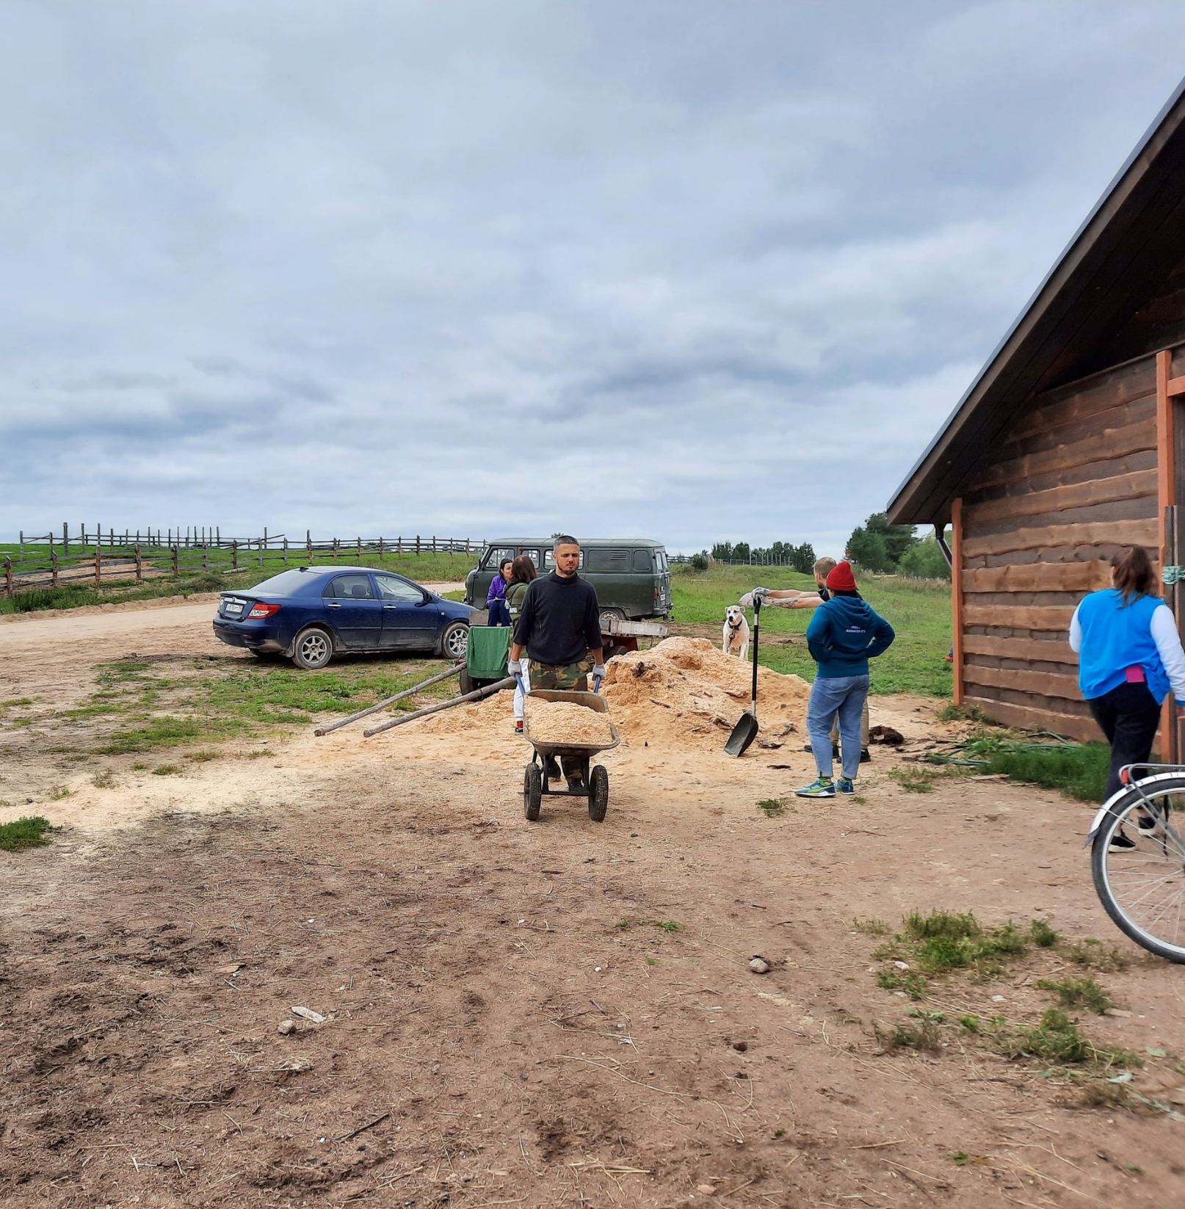
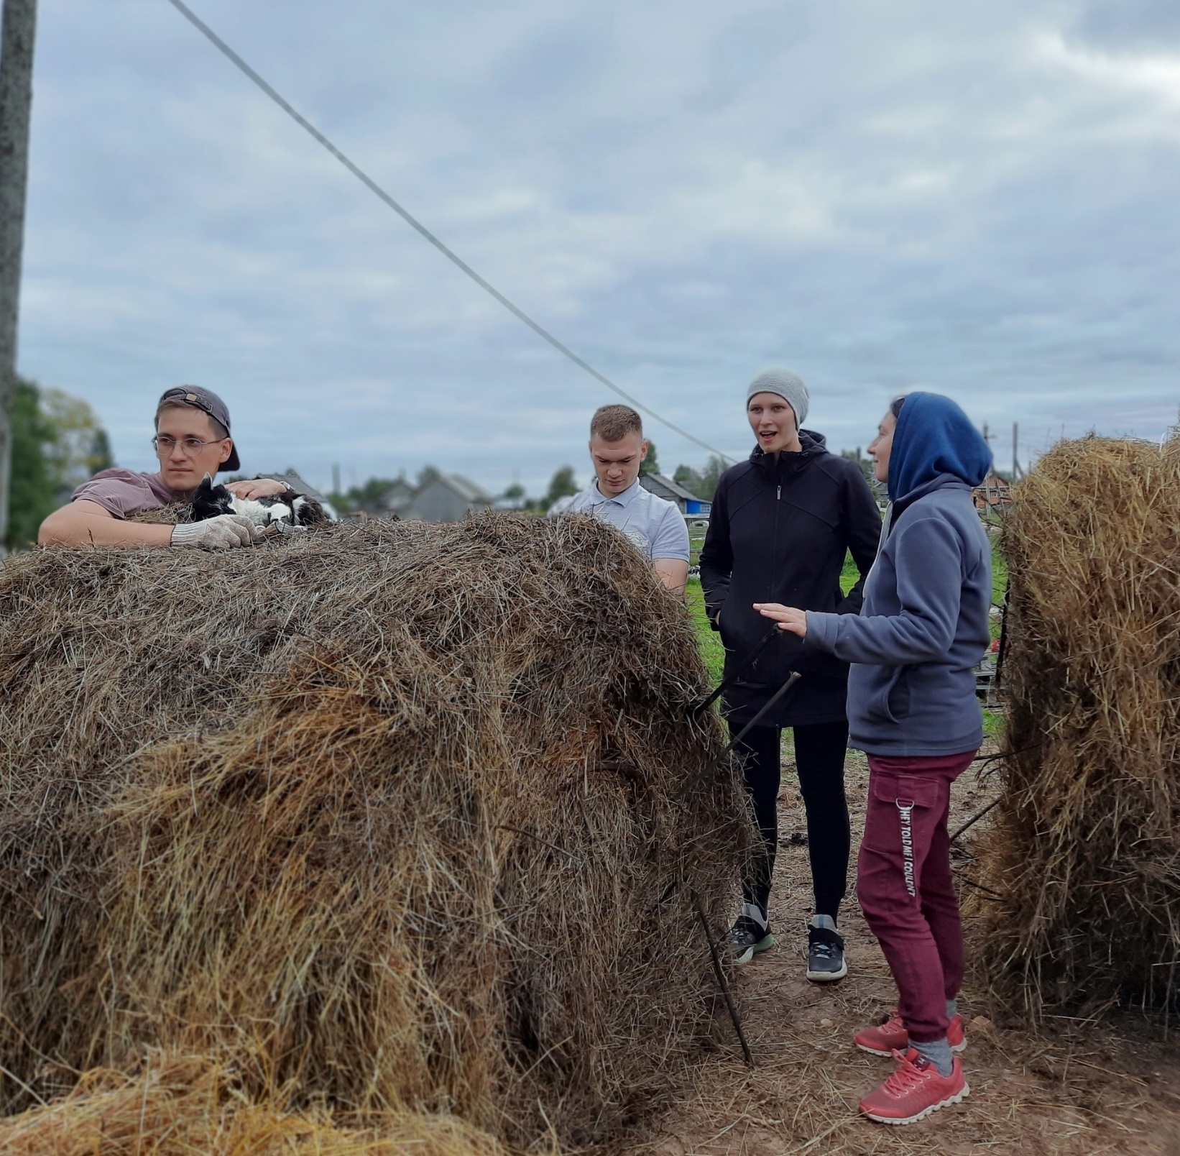
Вклад волонтёров
Помогли в сезонной подготовке в конном доме «Мезенка»

Slide 18
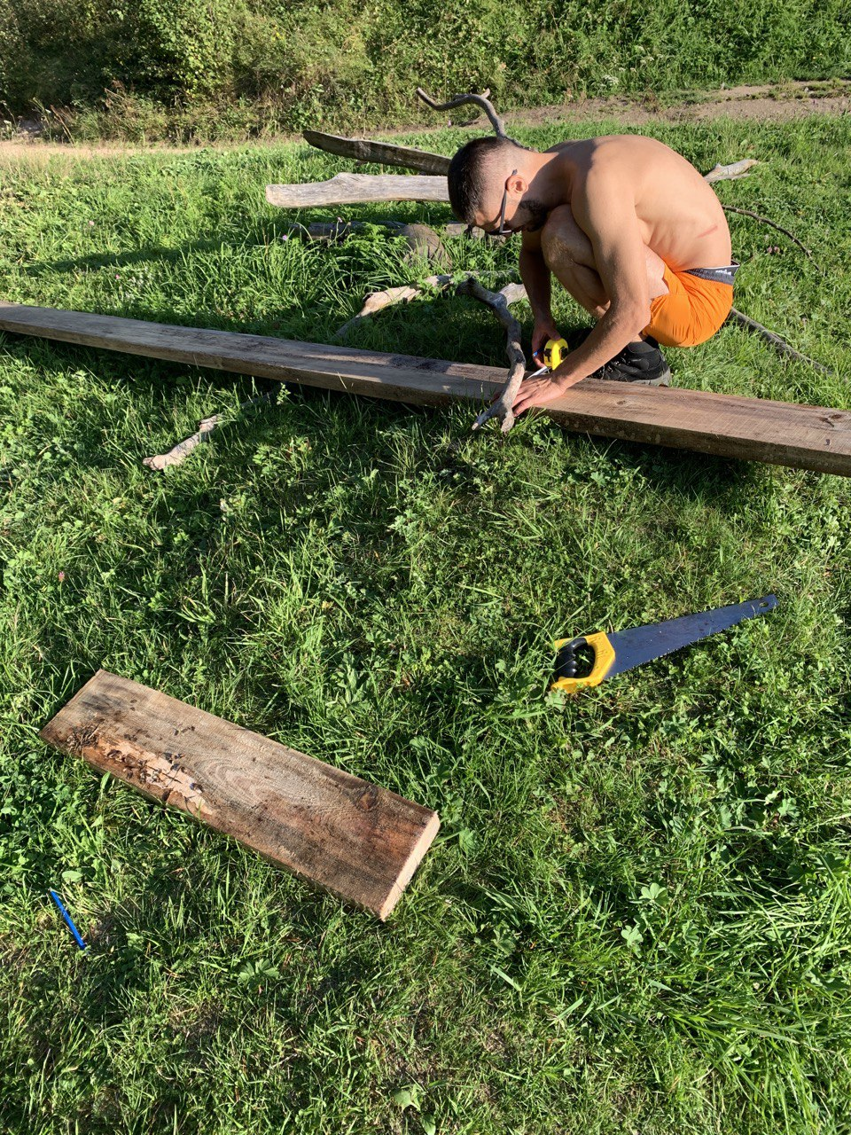
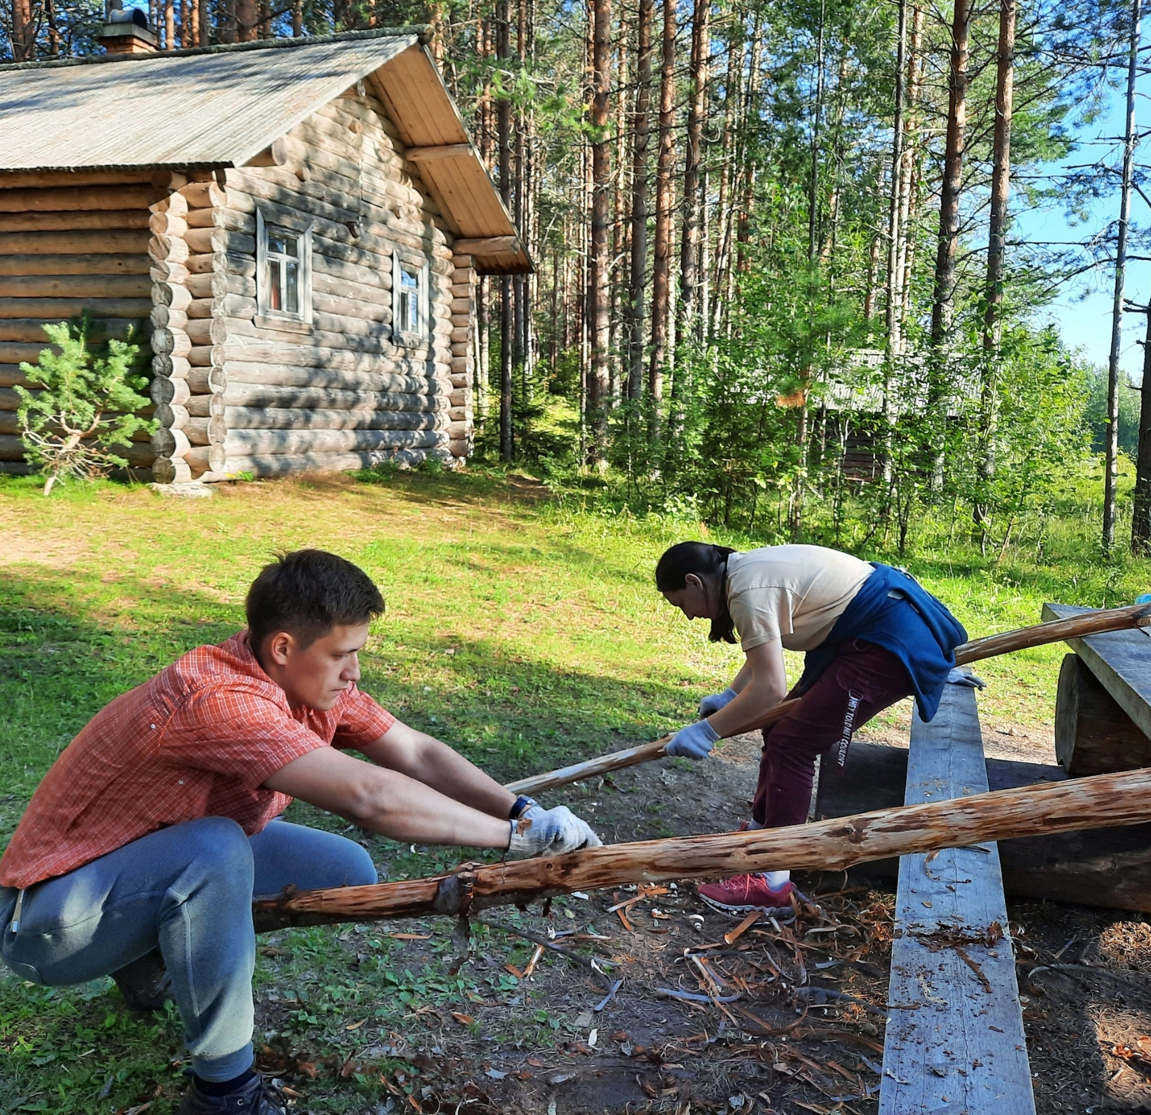
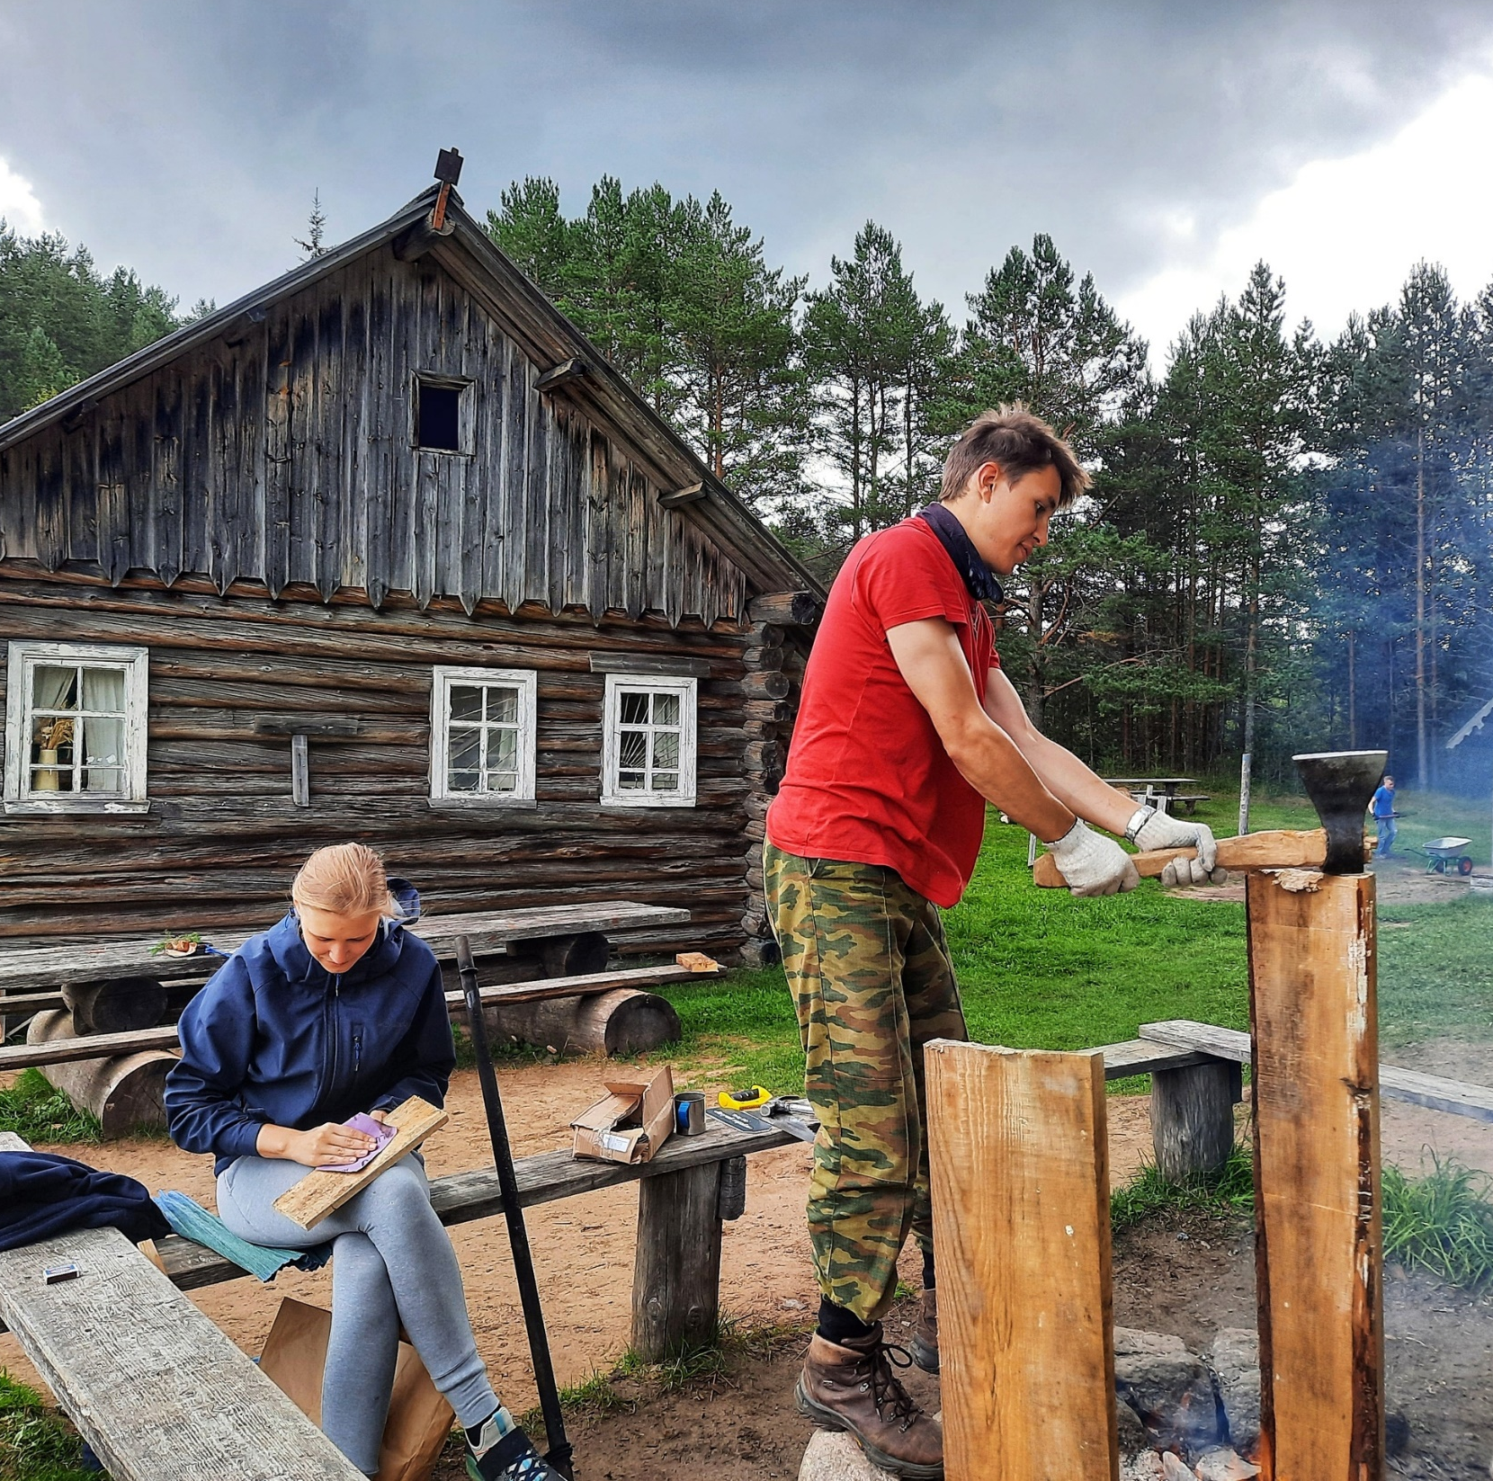
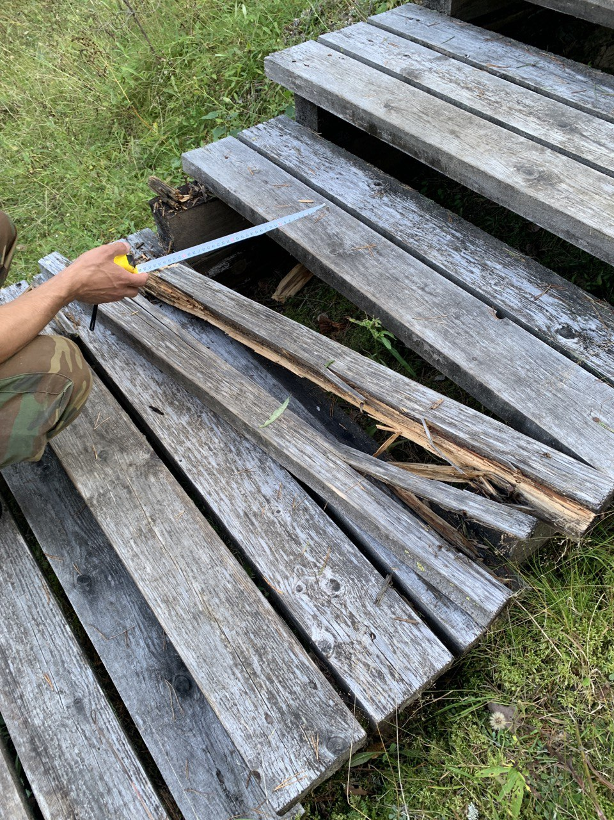
Вклад волонтёров
Провели мелкий ремонт на территории лагеря и парка

Slide 19
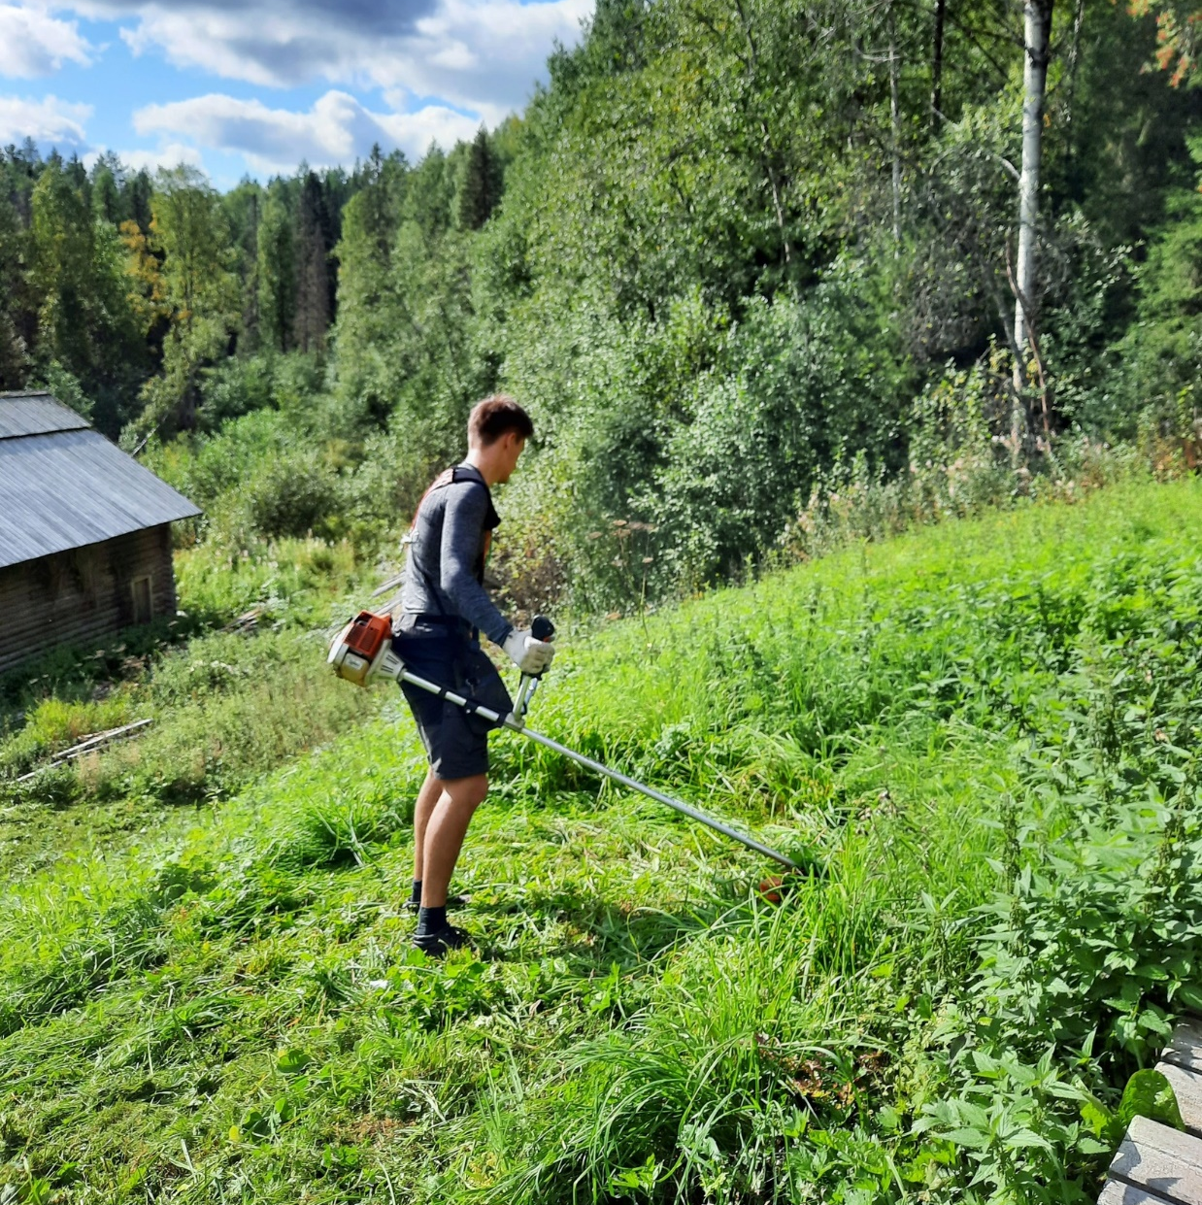
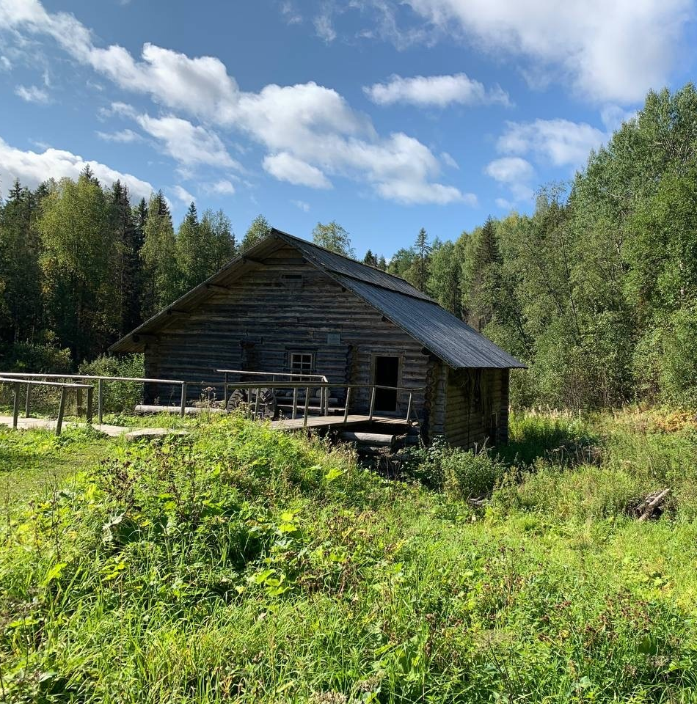
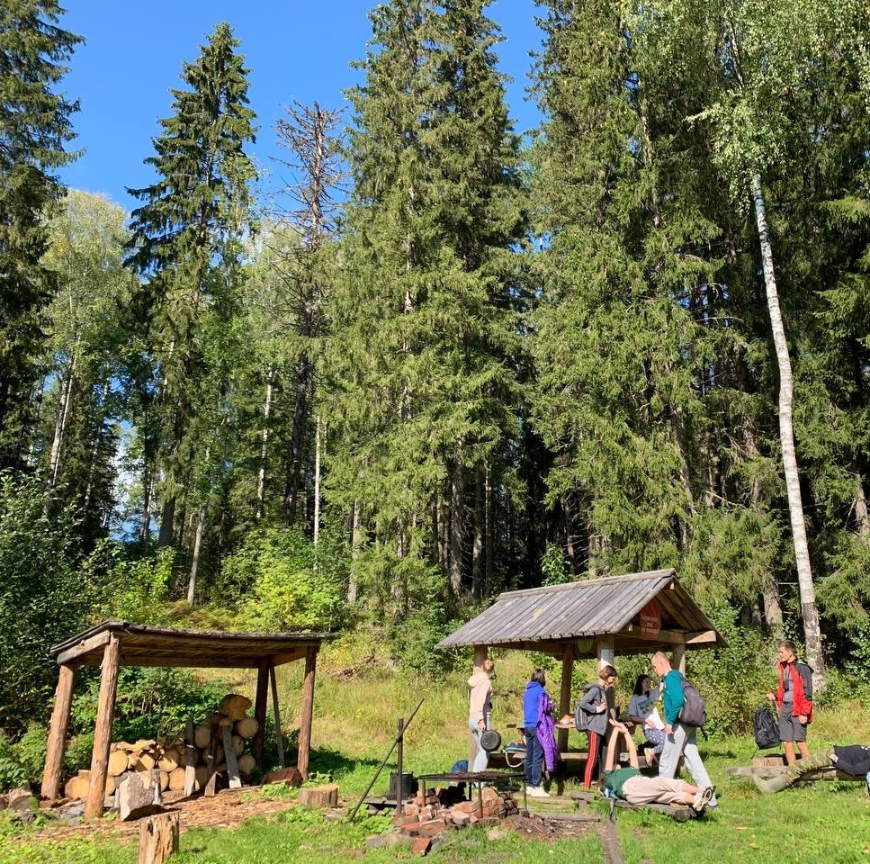
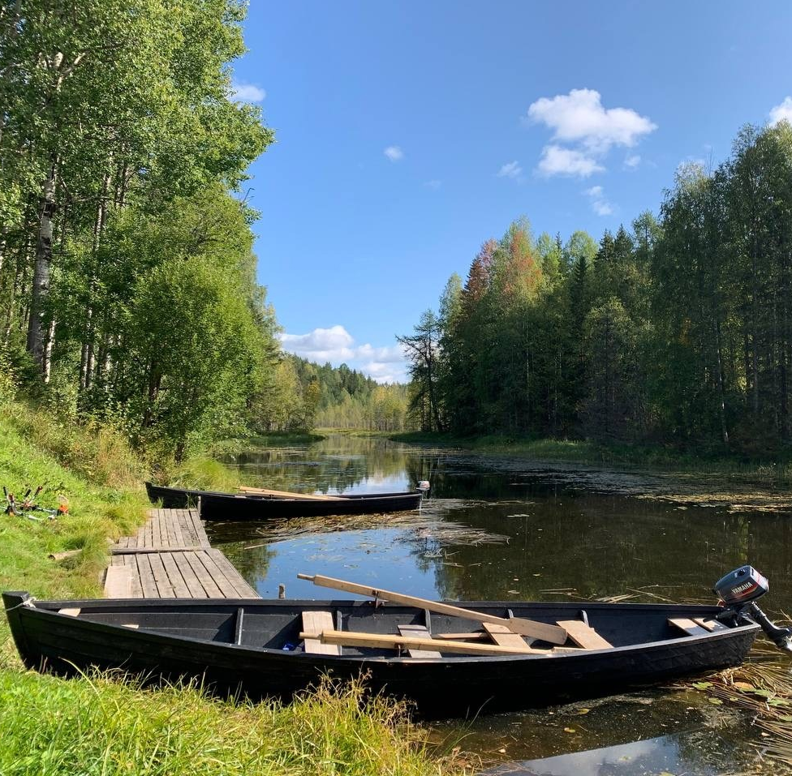
Вклад волонтёров
Благоустроили территорию Гужевской водяной мельницы

Slide 20
Тест на внимательность
Вопрос № 1.
Что изображено на логотипе национального парка «Кенозерский»?
а) орлан-белохвост, озеро и ель;
б) деревянная часовня, ель и волны;
в) деревянная часовня, топор и ель;

Slide 21
Правильный ответ – б

Slide 22
Тест на внимательность
Вопрос № 2.
Из каких двух секторов состоит национальный парк «Кенозерский»?
а) плесецкий и мезенский;
б) каргопольский и няндомский;
в) плесецкий и каргопольский.

Slide 23
Правильный ответ – в

Slide 24
Контакты
rgo.ru
mk.rgo.ru

